Slide 1
Муниципальное бюджетное общеобразовательное учреждение «Средняя общеобразовательная школа √1» с. Варфоломеевка.
Творческий проект по технологии.
На тему: Изготовление куклы «Домовой» в скульптурно-текстильной технике(чулочной технике)
Выполнила: Пинчук Любовь Николаевна.

Slide 2
СОДЕРЖАНИЕ:
Причины выбора изготовления «Домового».
Причина выбора скульптурно-текстильной техники.
Подготовительный этап.
Таблица для расчёта затрат на закупку материалов.
Начало работы.

Slide 3
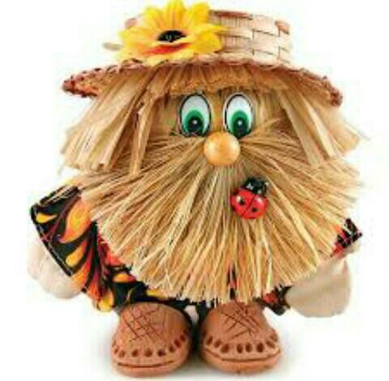
Причины выбора изготовления «Домового»
Игрушки в виде домовых являются хорошими подарками для друзей или родственников, ведь Домовой–это добрый дух, хранитель дома и всего, что в нем находится. Поэтому я решила сделать данную игрушку в качестве подарка на день рождения подруге. Выглядит домовой как маленький старичок с большой бородой.

Slide 4
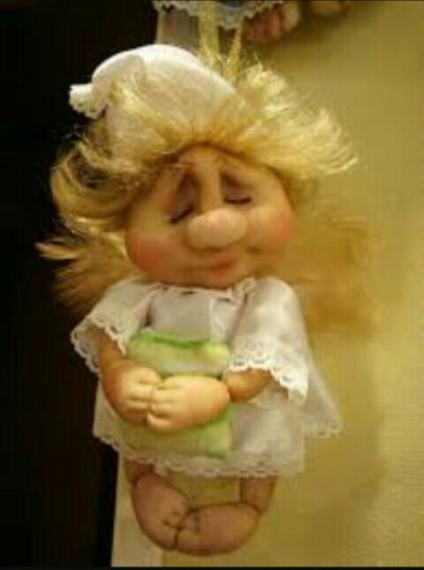
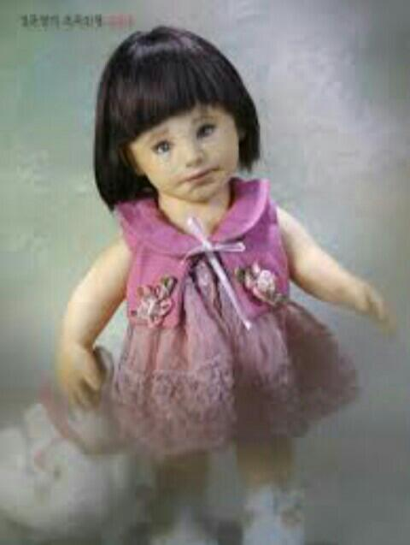
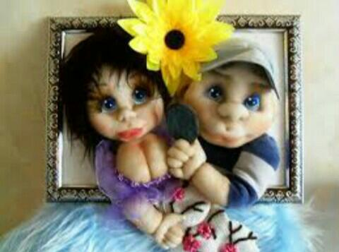
Причины выбора скульптурно-текстильной технике.
Игрушки в чулочной технике я часто видела на ярмарках или в Интернете. Они заинтересовали меня своей схожестью с реальными предметами, их одушевлённость и мягкость. Я давно хотела попробовать эту технику для саморазвития, но всё не было возможности. И благодаря олимпиаде по технологии я смогла осуществить свой замысел и сделать текстильную куклу «Домового». Для её изготовления я читала много литературы(книги, журналы) связанной с данной техникой и смотрела видео уроки.
Примеры кукол в чулочной технике:

Slide 5
Подготовительный этап.
Необходимое оборудование:швейная игла,ножницы,швейная машина,циркуль,картон,фартук,клей,ленейка,карандаш(ручка),пудра,кисть.
Необходимые материалы:глазки с подвижным центром,колготки 20D(бежевые),синтепон,швейные нитки(бежевые), шерстяные нитки(светло-коричневые),реснички, мешкавина, декоративная лента, «5» и «10» копеечные монеты,бусины, лоскутки ткани(для наполнения).

Slide 6
Таблица для расчёта затрат на закупку материалов.
Материалы | Количество | Цена
Колготки 20D(бежевые) | 1 шт. | 150 руб
Швейные нитки(бежевые) | 1 шт. | 15 руб.
Шерстяные нити(свето-русые) | 1 шт. | 35 руб.
Глазки с подвижным центром | 2 шт. | 40 руб
Ресницы | 2 шт. | 100 руб.
Декоративная лента | 1 шт | 8 руб.
Клей | 1 шт. | 50 руб.
 | Итого: | 398 руб.

Slide 7
Начало работы. 1.Голова и утяжки лица.
1.Берём синтепон и делаем из него большой круглый шарик(основа головы) и делаем два одинаковых шарика для щёк.
И один маленький шарик для носа.

Slide 8
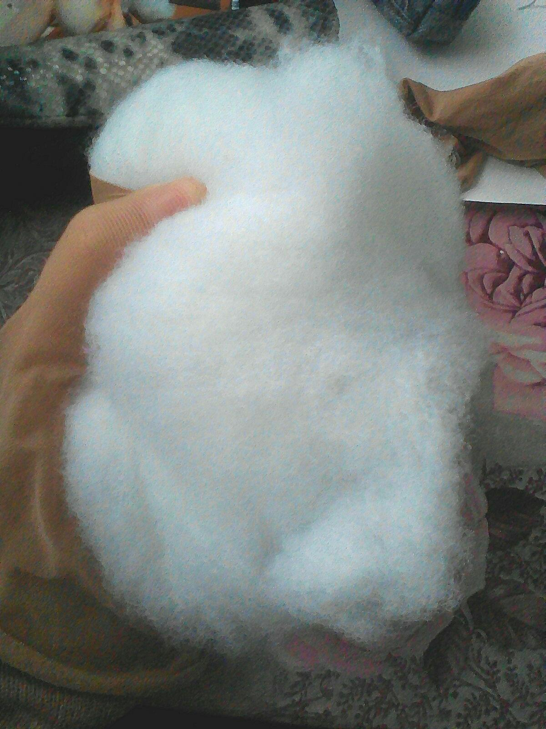
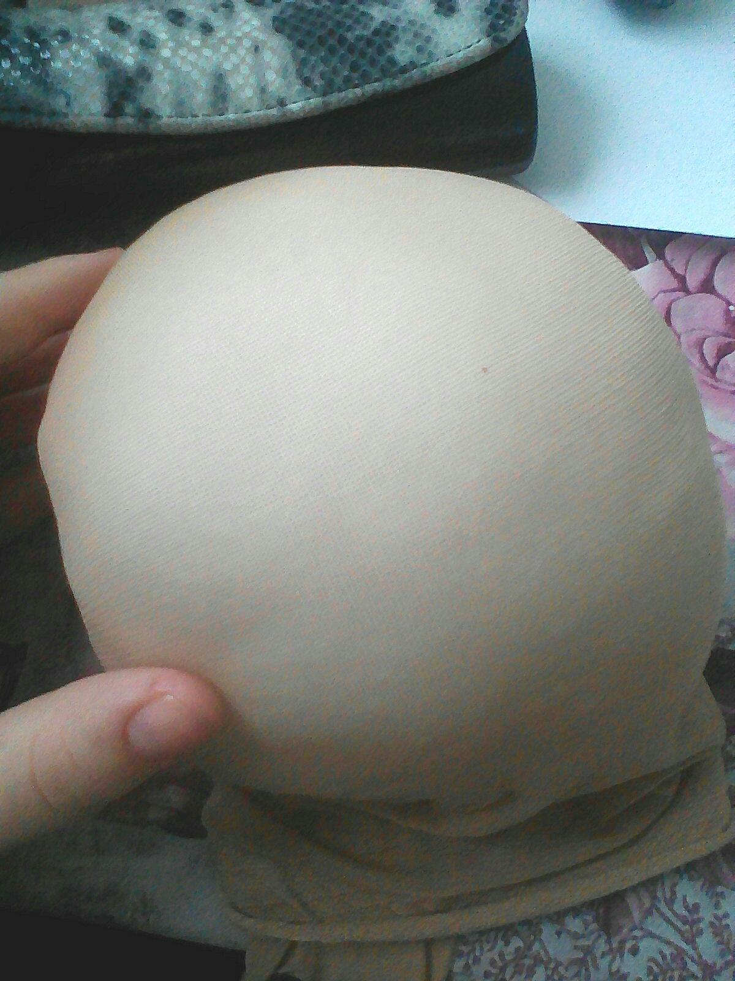
Берём колготки,просовываем руку во внутрь и обтягиваем шарик. Теперь в места где будут находится щеки вставляем шарики поменьше. Получается вот такая заготовка

Slide 9
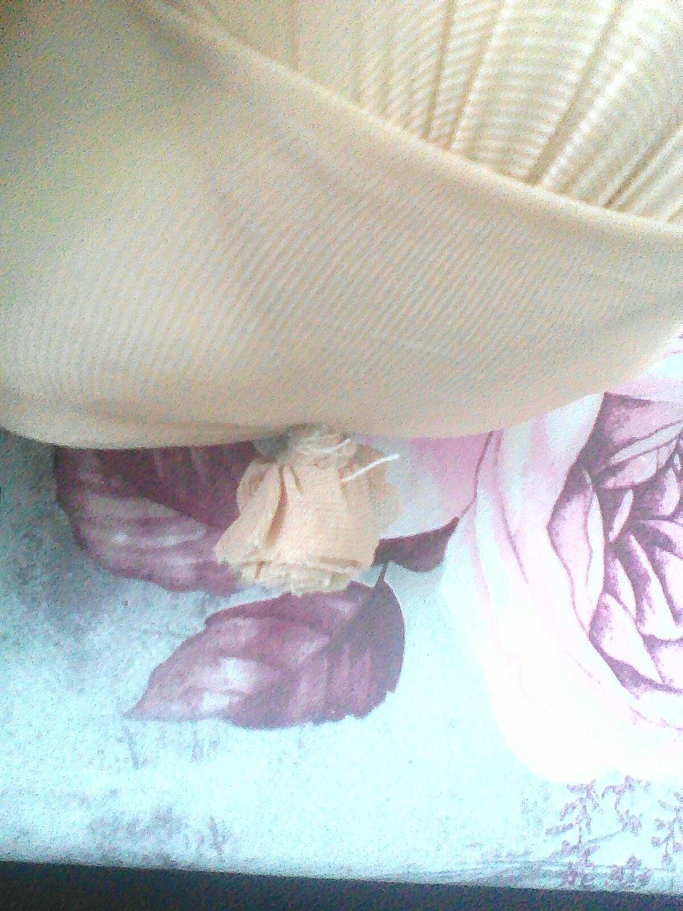
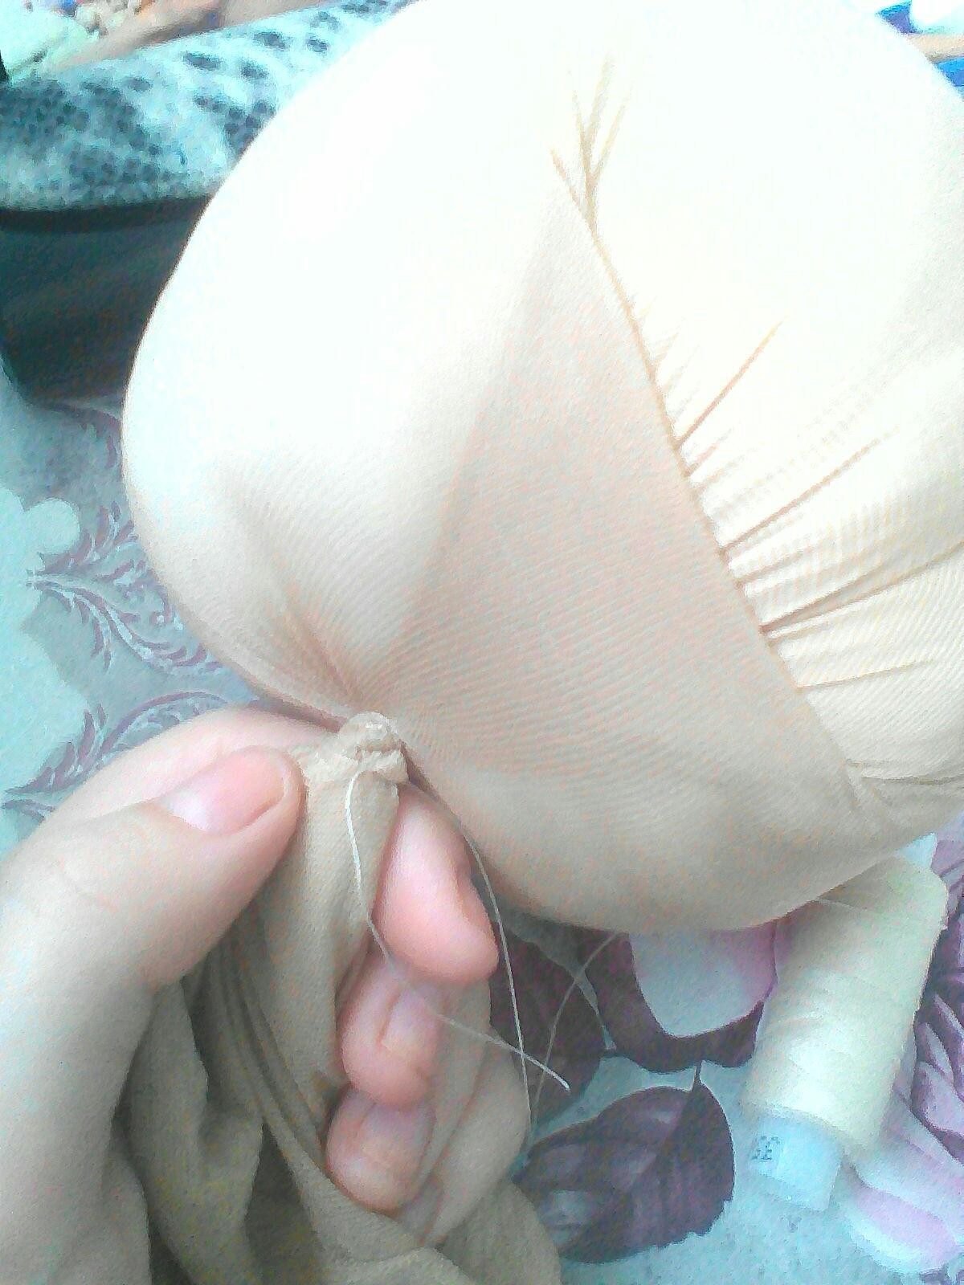
Берём нитки и обматываю ими хвостик от колготок. Обрезаем хвостик,но не очень коротки,иначе изделие разайдётся

Slide 10
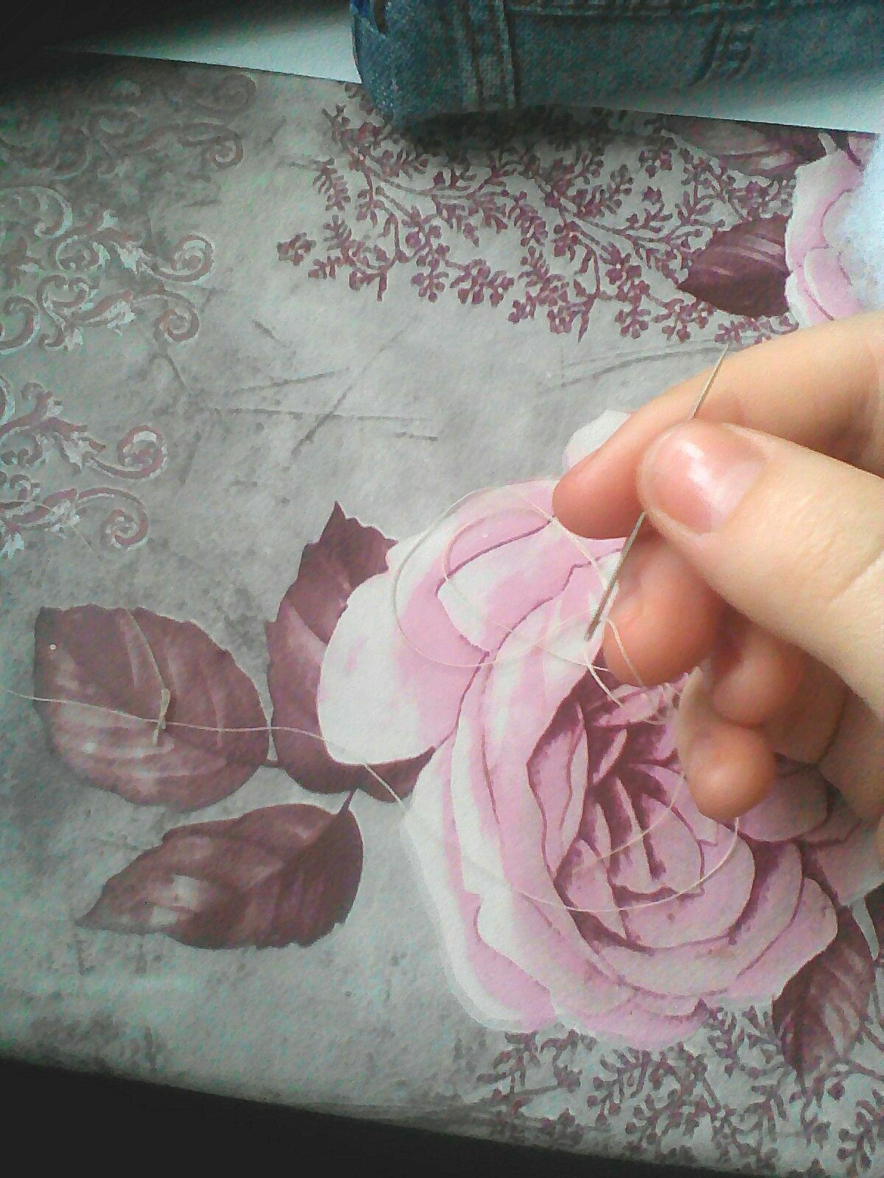
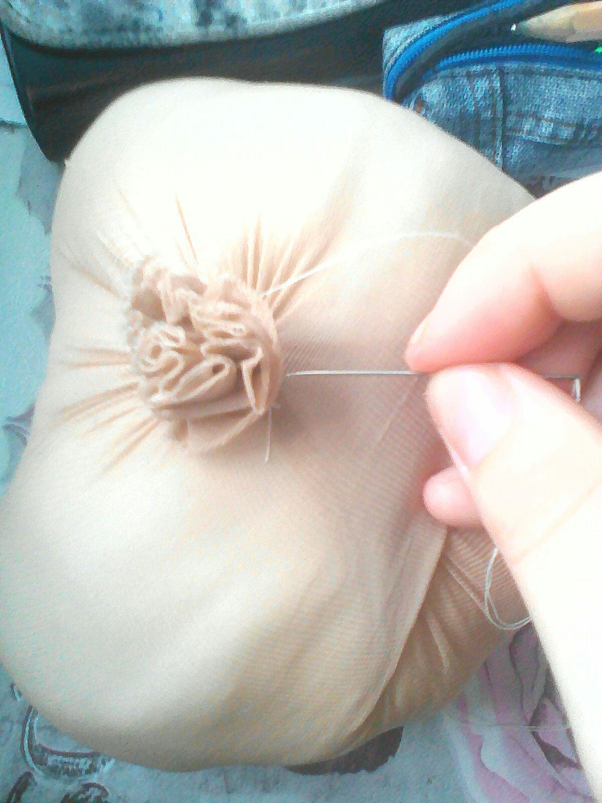
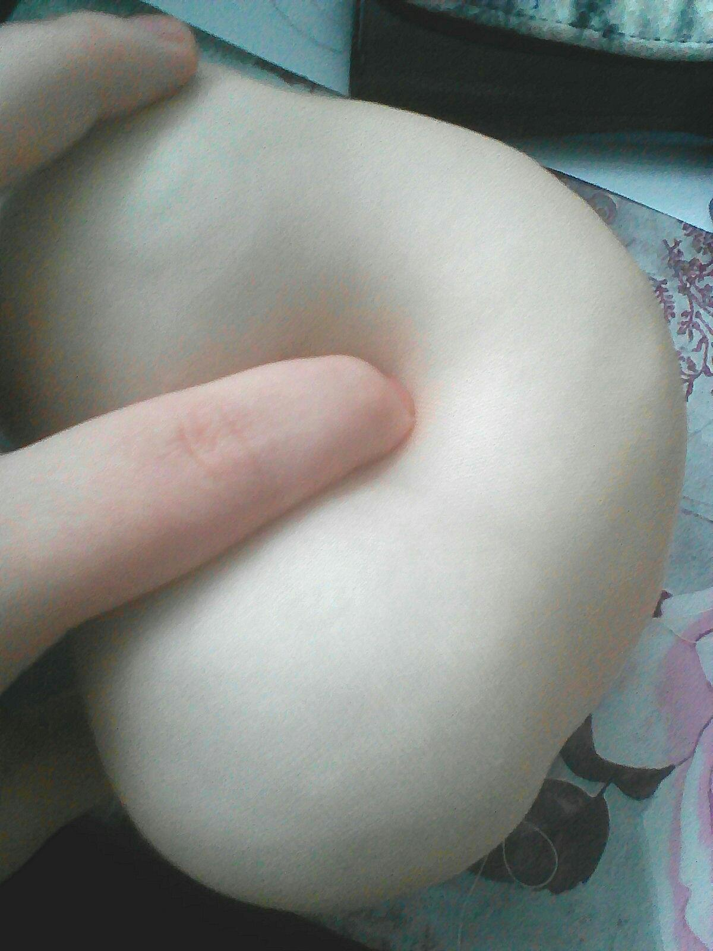
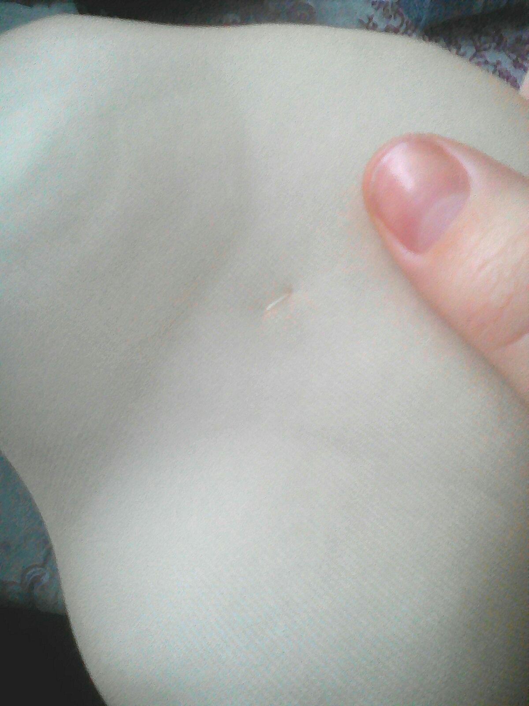
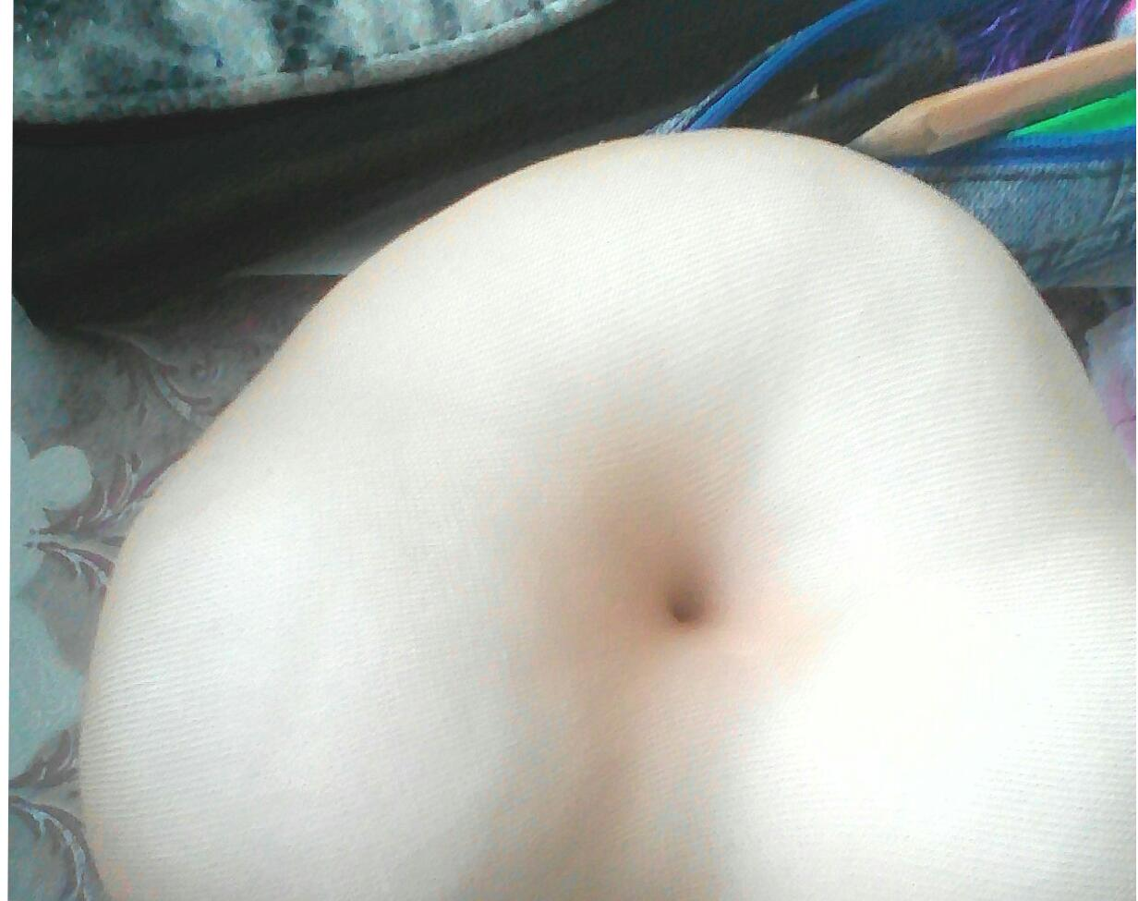
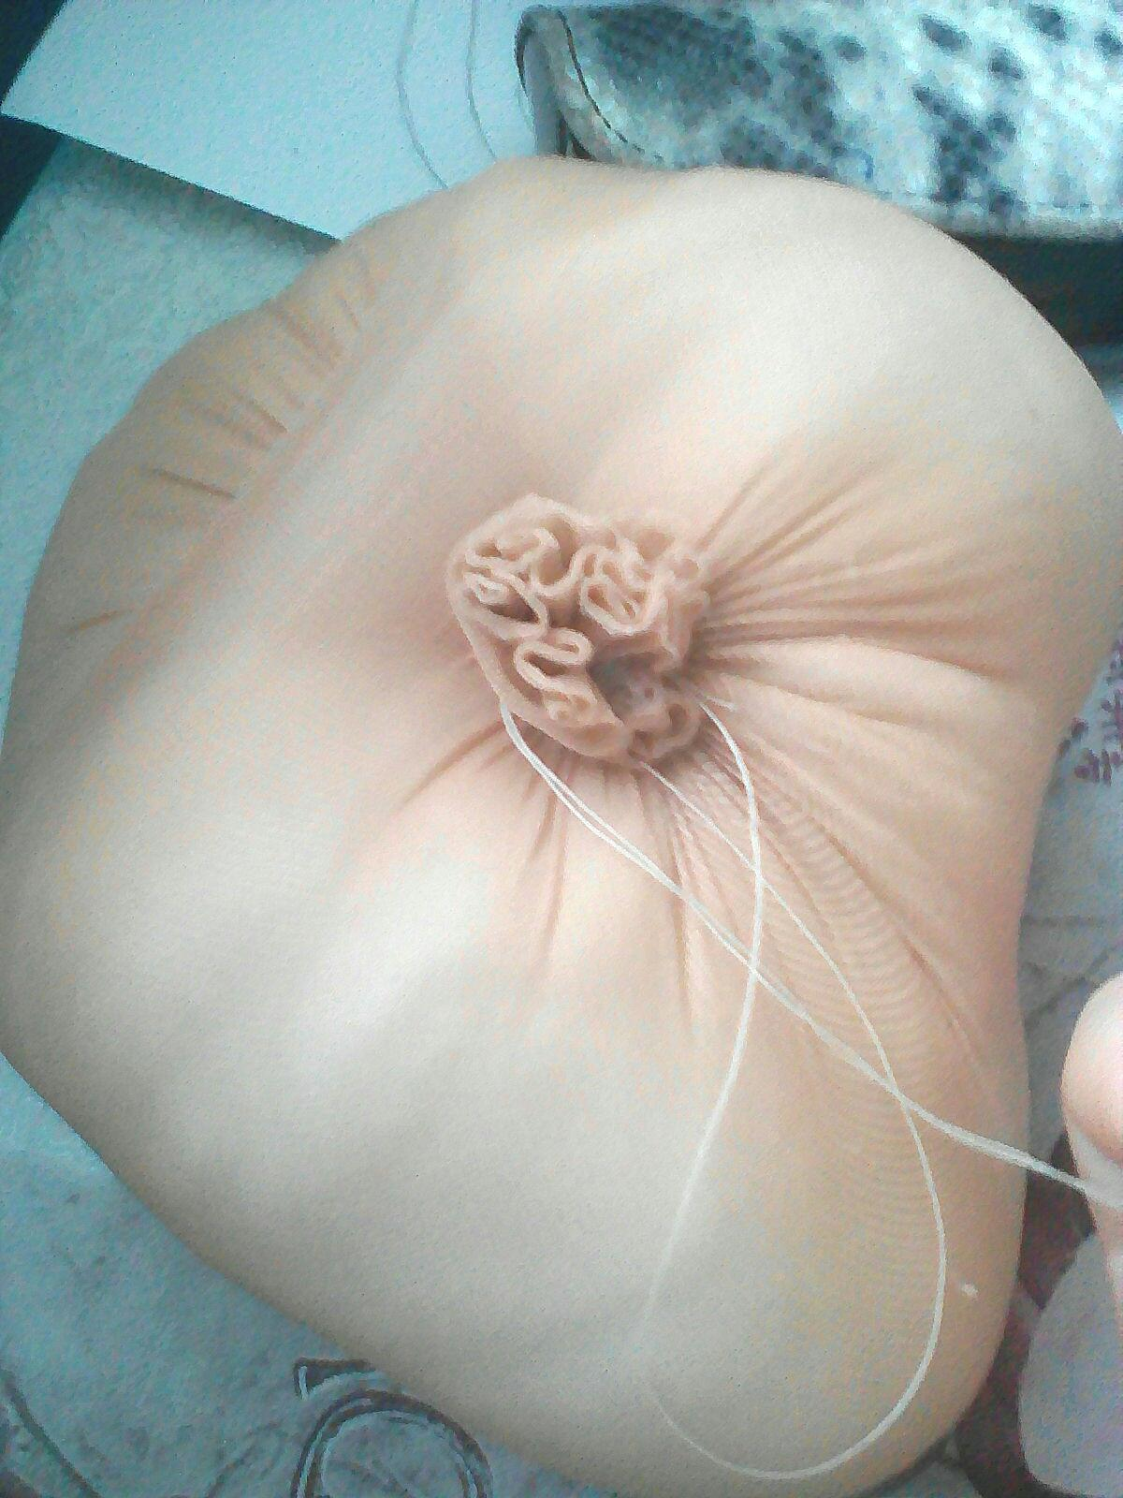
Начинаем делать утяжки на лице.Вставляем нить в иглу,делаем узелок.Иглу с ниткой закрепляет сзади на хвостике. Выводимой нитку в то место где у нас должен быть носик,делаем отступ в низ на 5мм и возвращаем нить в исходное положение,утягиваем,прошиваем ещё раз и закрепляет нить узелком. Получилась ямочка для носа.

Slide 11
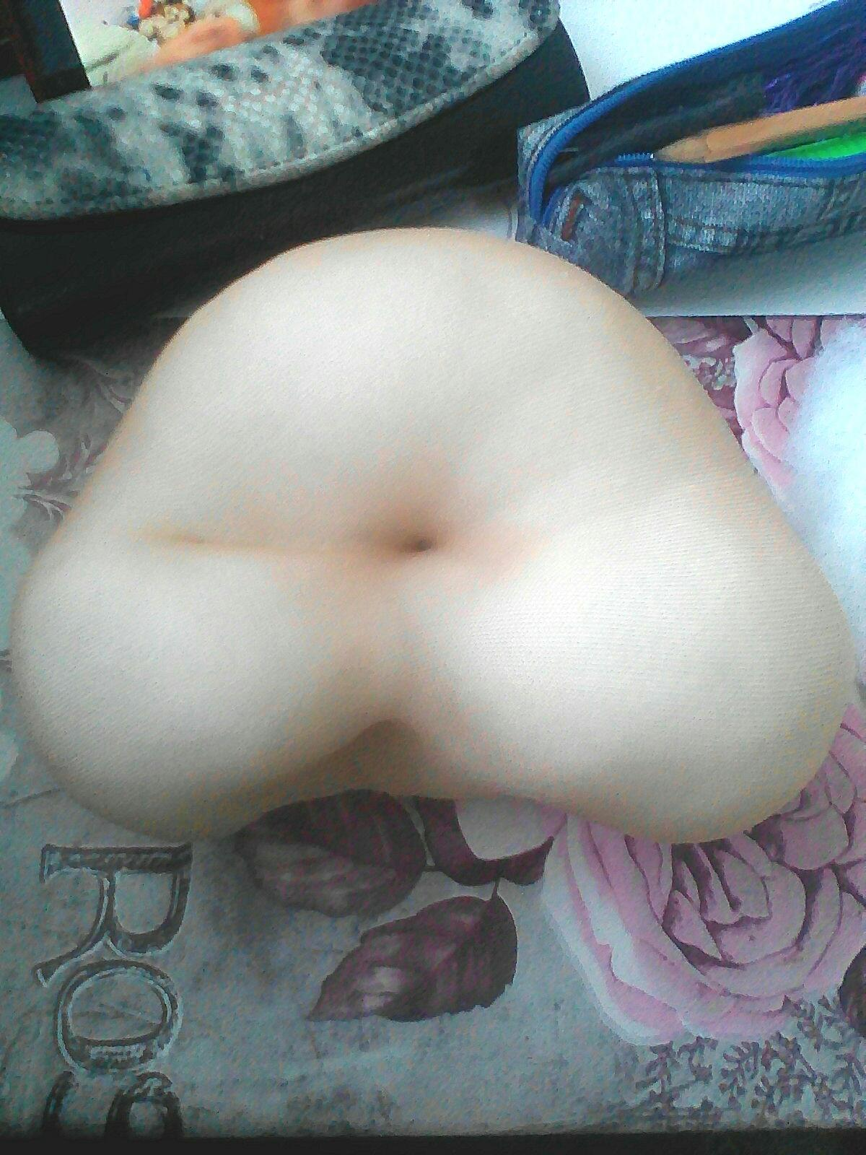
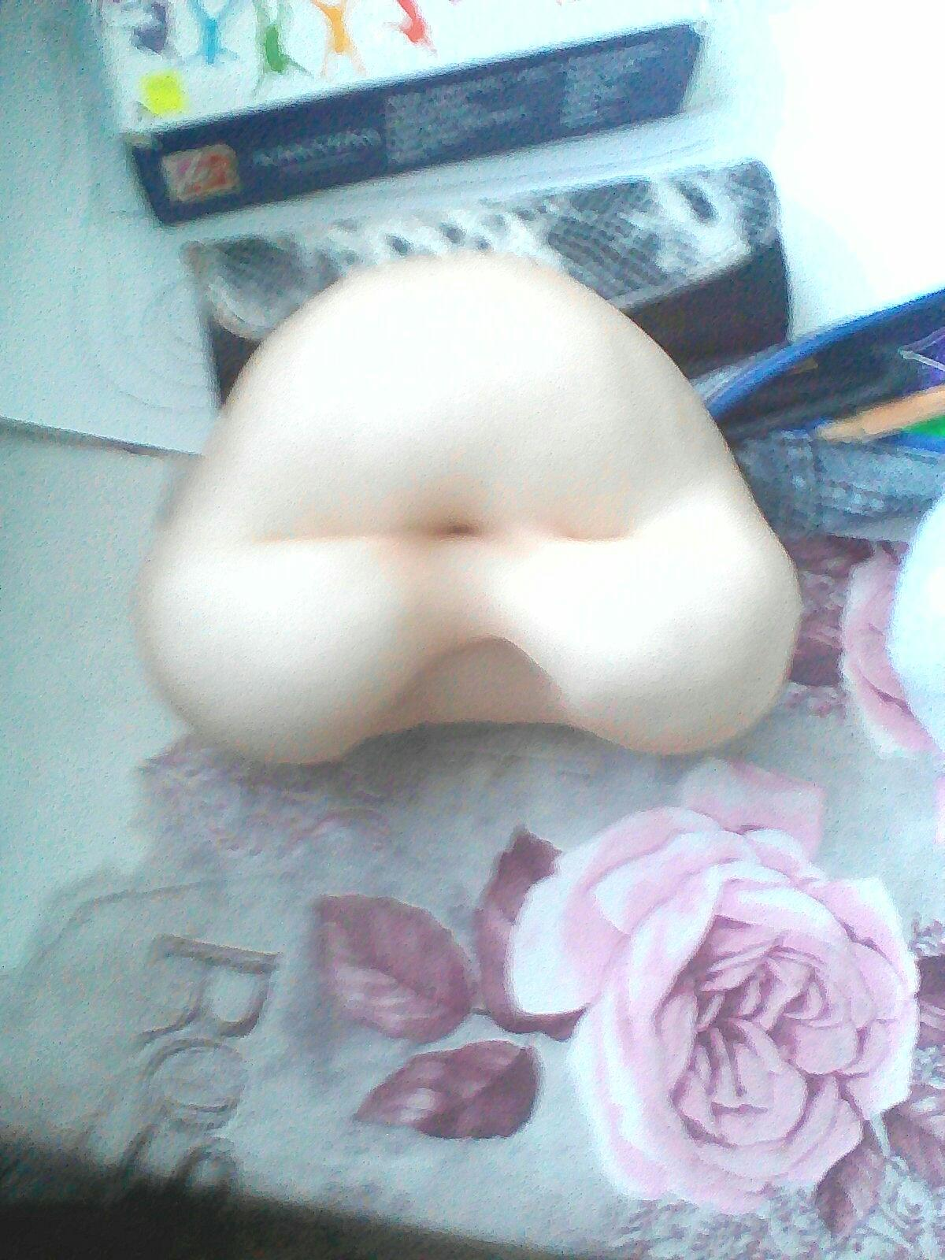
Делаем щёчки. Выводим иглу под низ щеки и далие выводим её на верх щёчки. Отступает примерно сантиметр в сторону и возвращаем иглу в тоже самое место под щекой. Выводим иглу туда где закончили с верху и отступаем ещё 1 см,выводим нить вниз,затягиваем и закрепляем Делаем тоже самое со второй шекой.

Slide 12
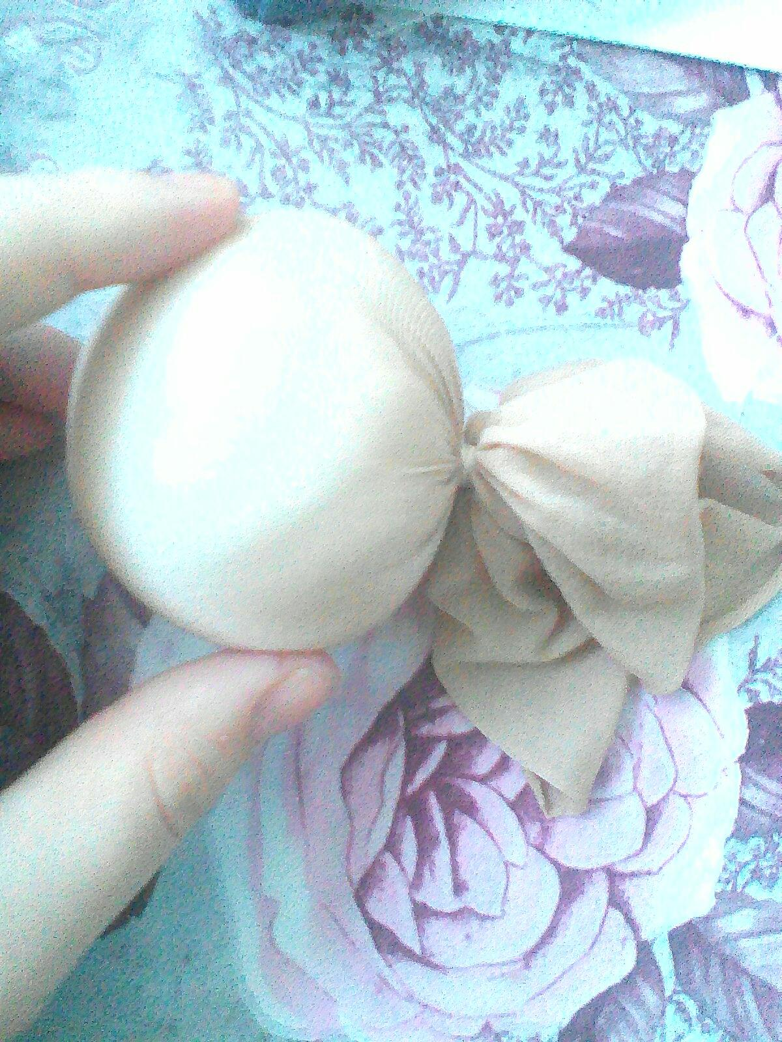
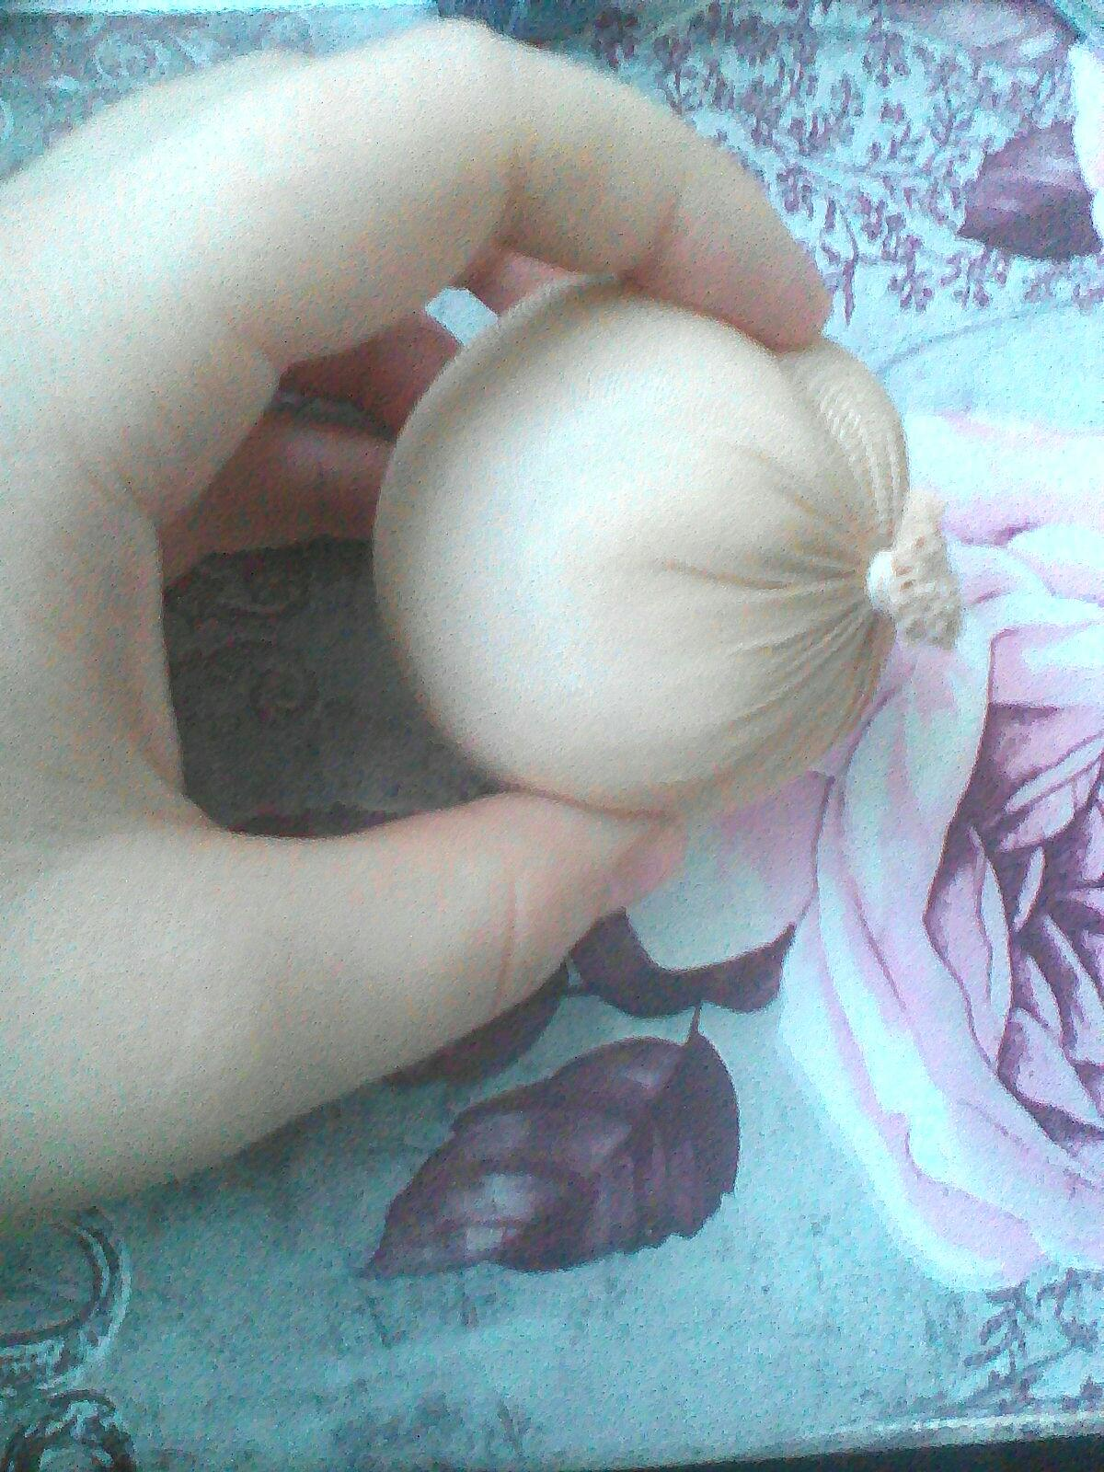
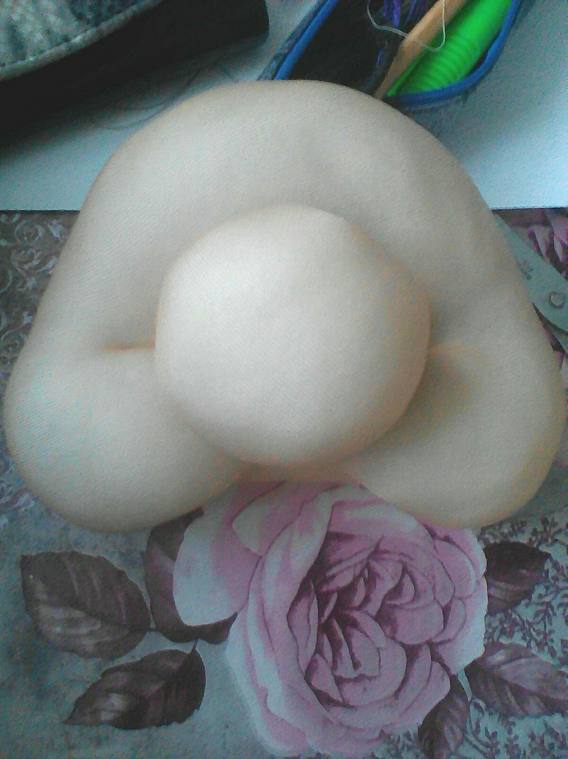
Делаем носик. Берём шарик вдеваем его в капрон,формируем шарик,сзади заматываем хвостик ниткой и обрезаем его,но уже покороче,что бы было удобние крепить. Берём клей и наливаем его в углубление на лице и приклеиваем носик.

Slide 13
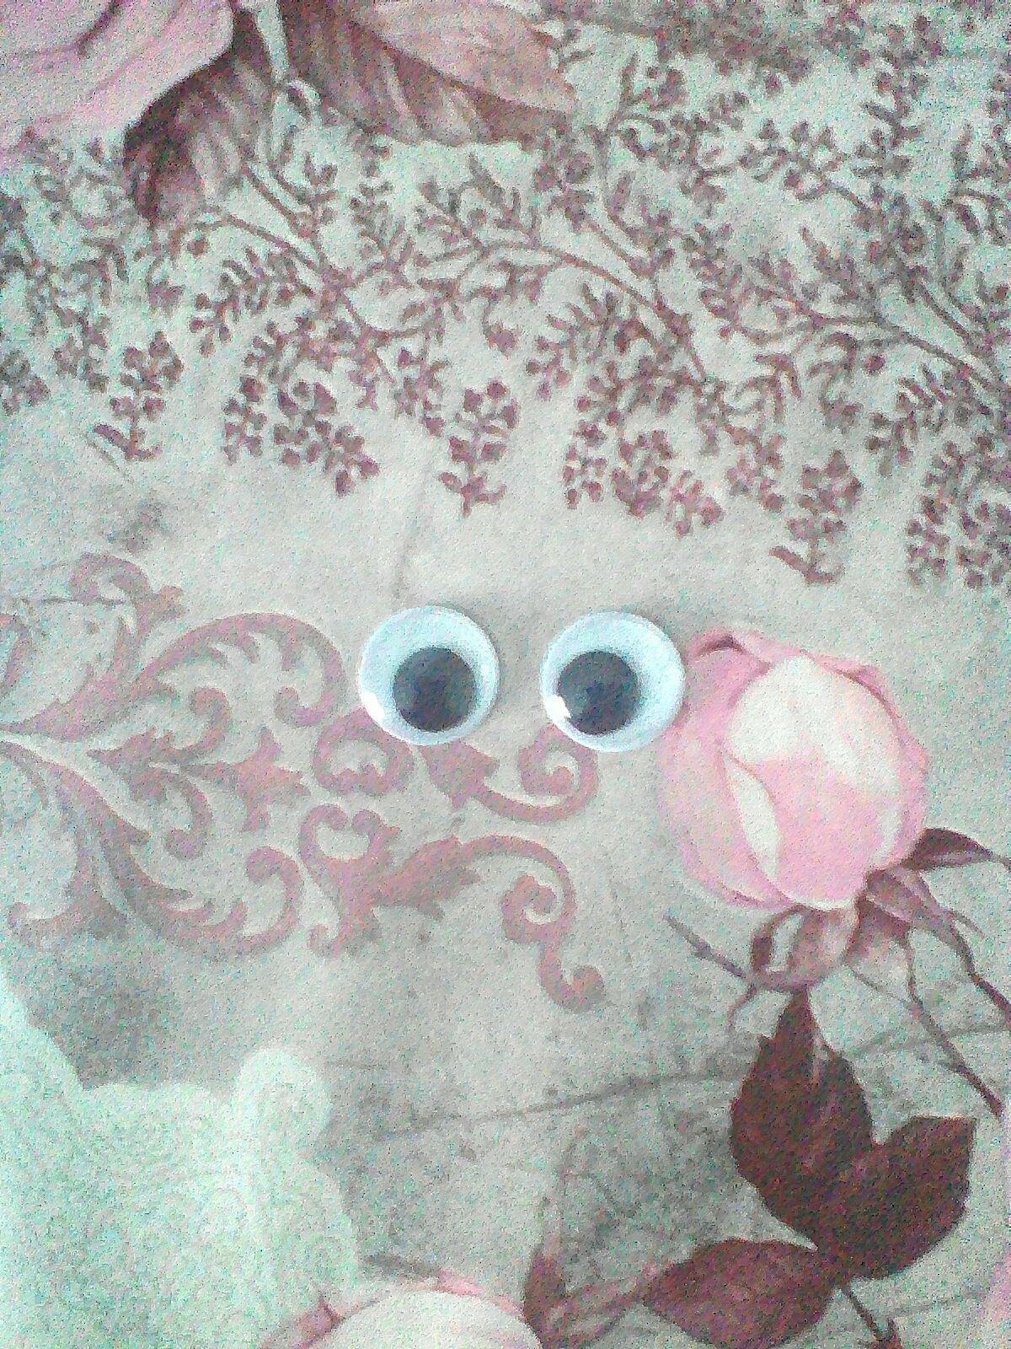
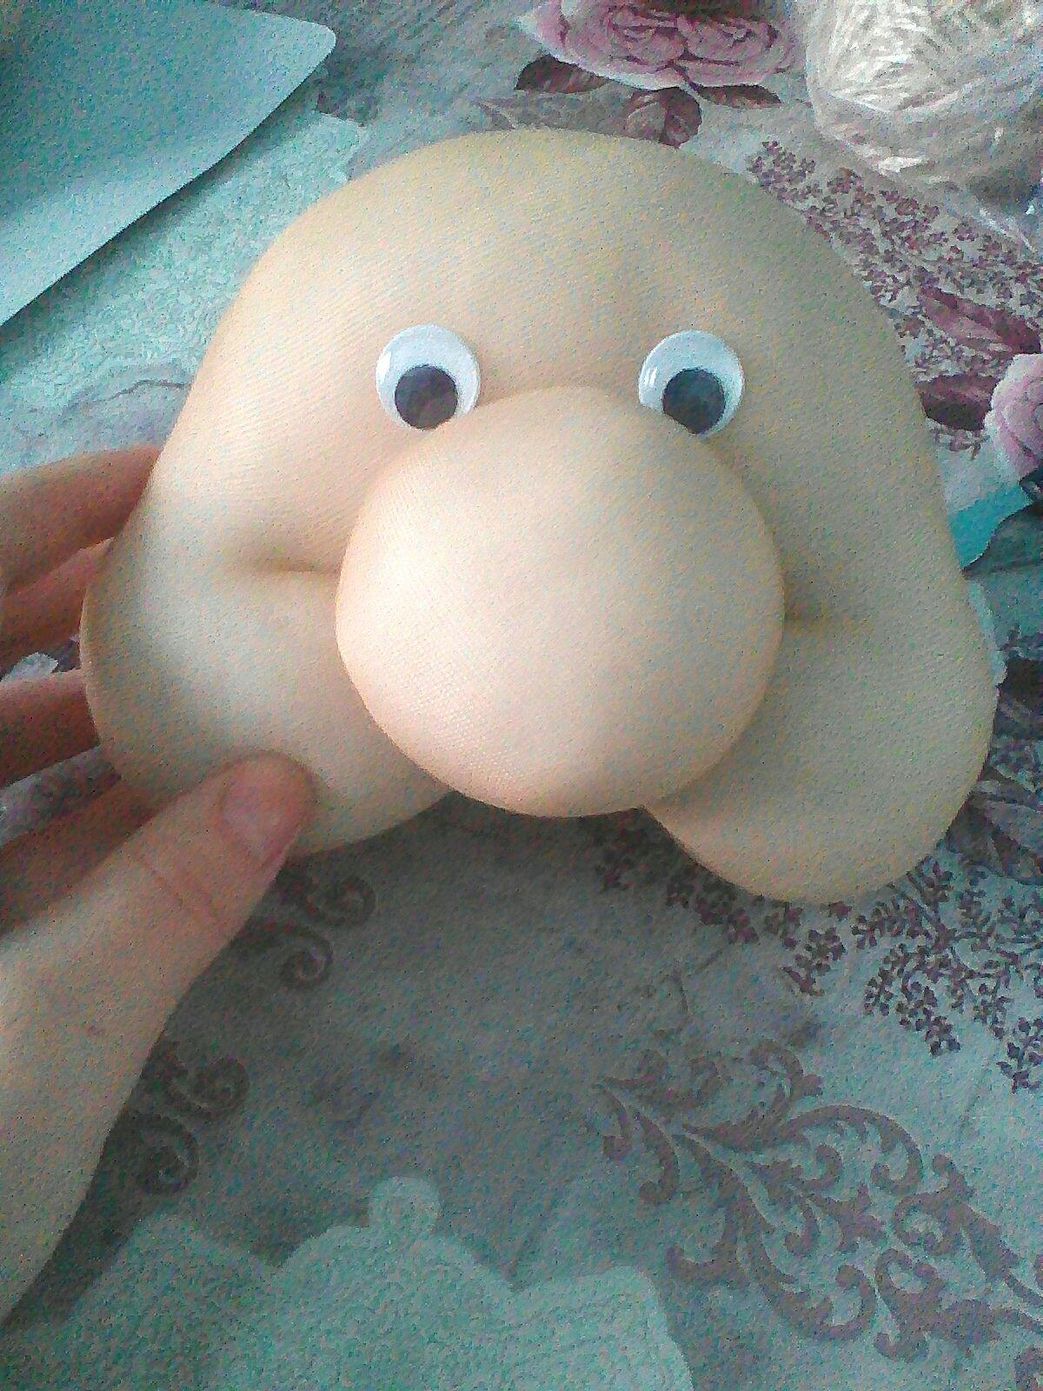
Приклеиваем глазки к лицу.

Slide 14
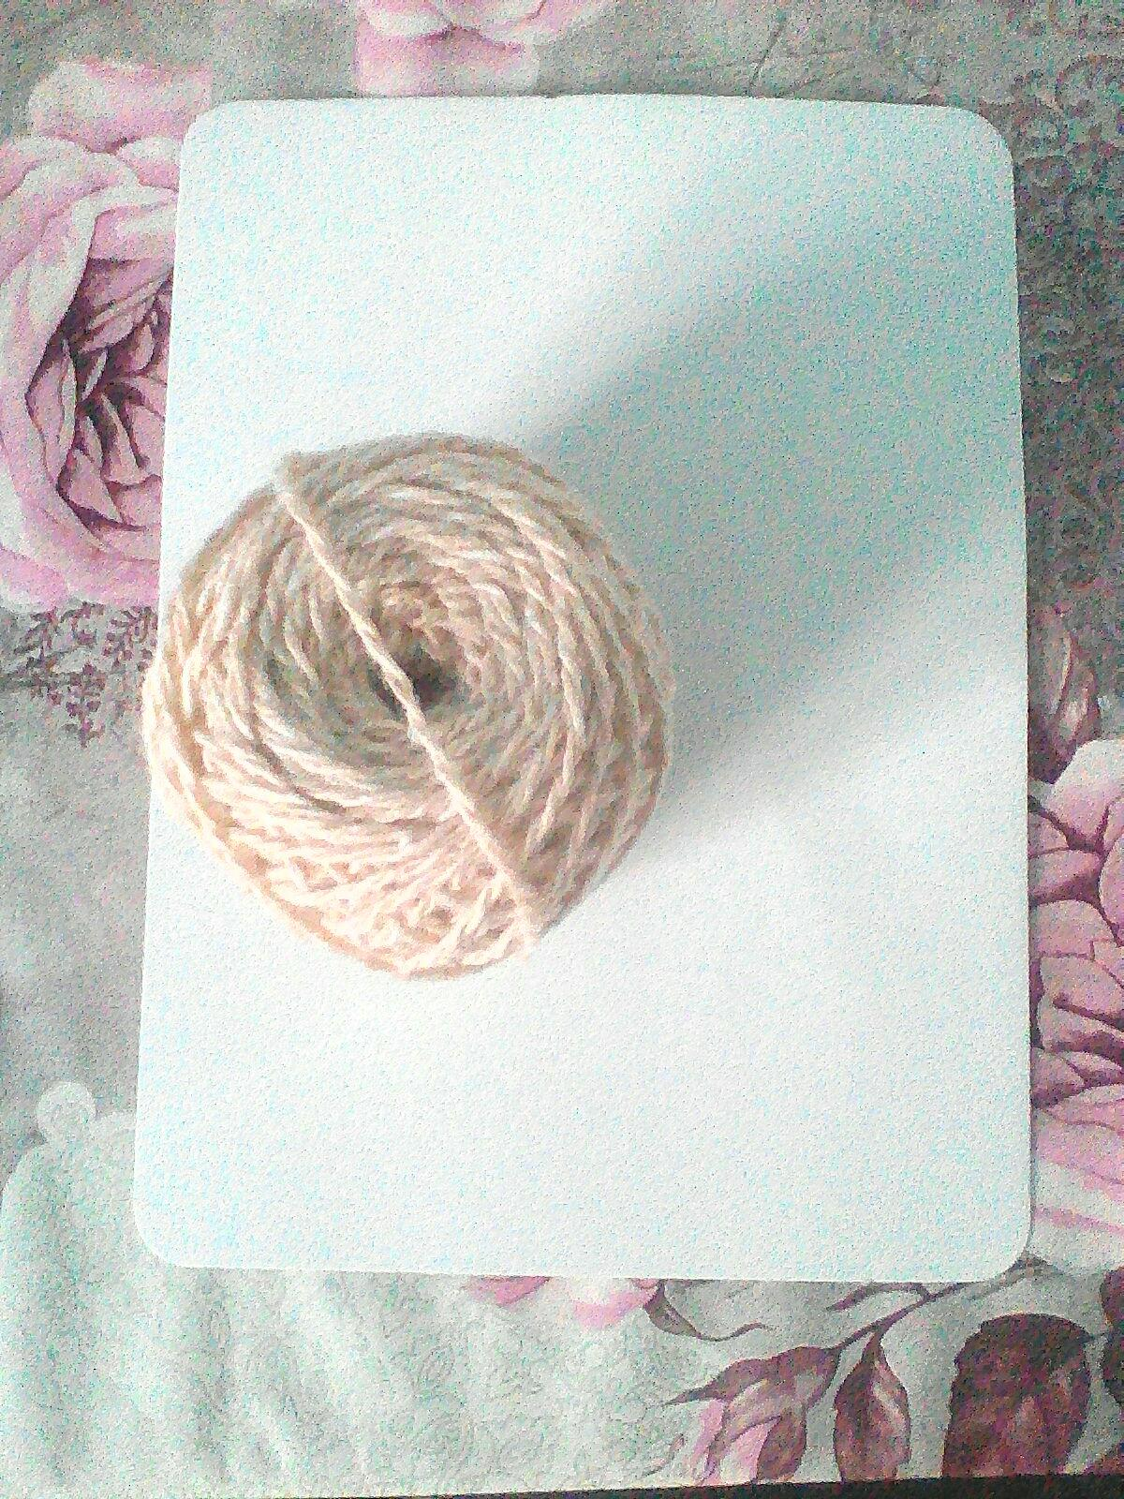
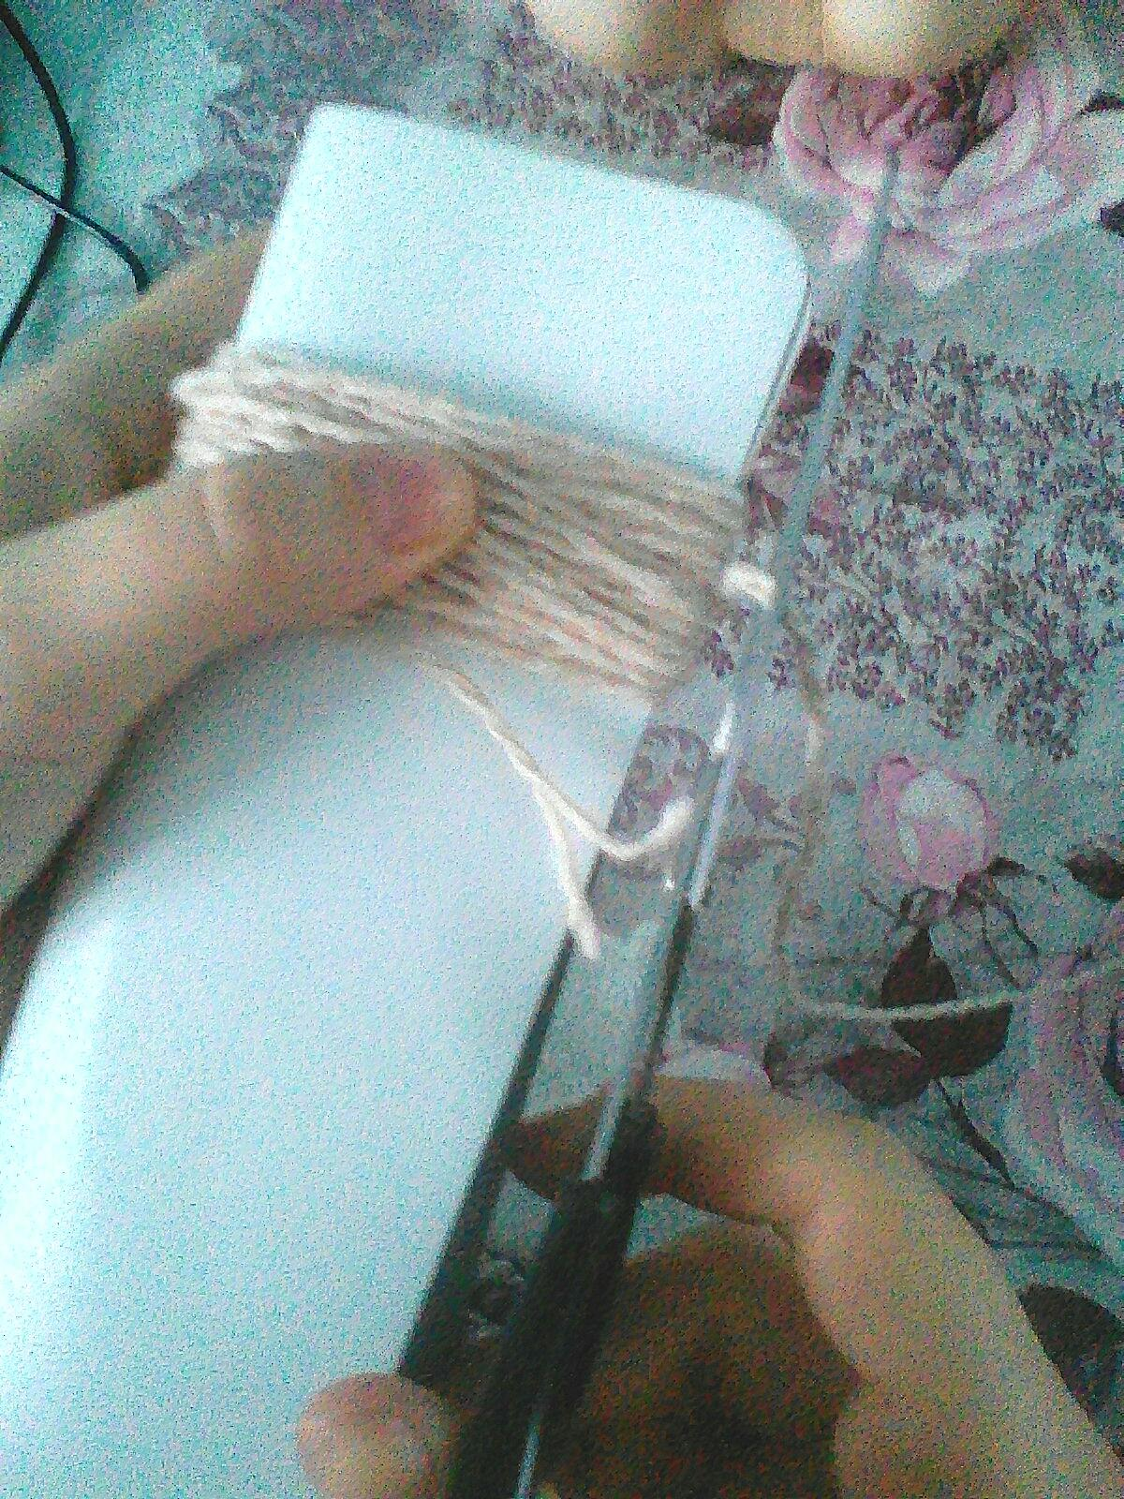
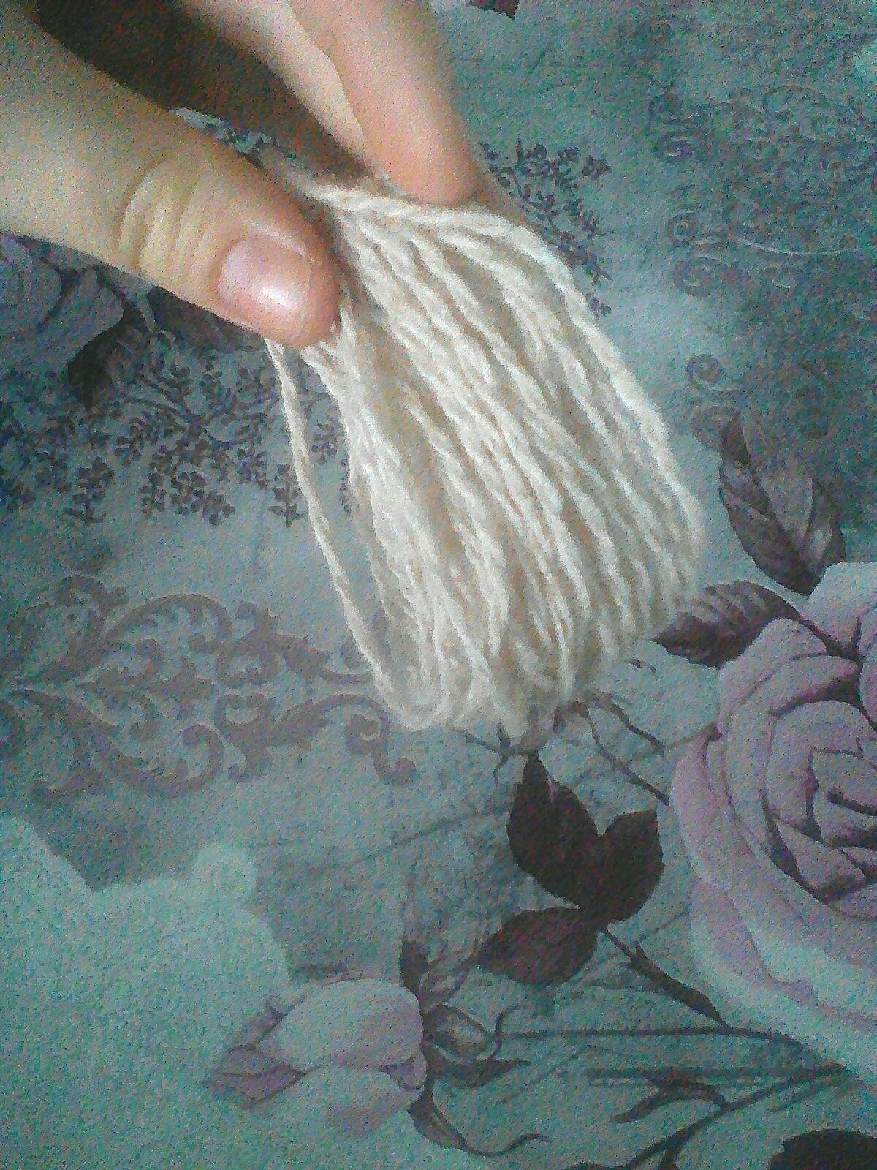
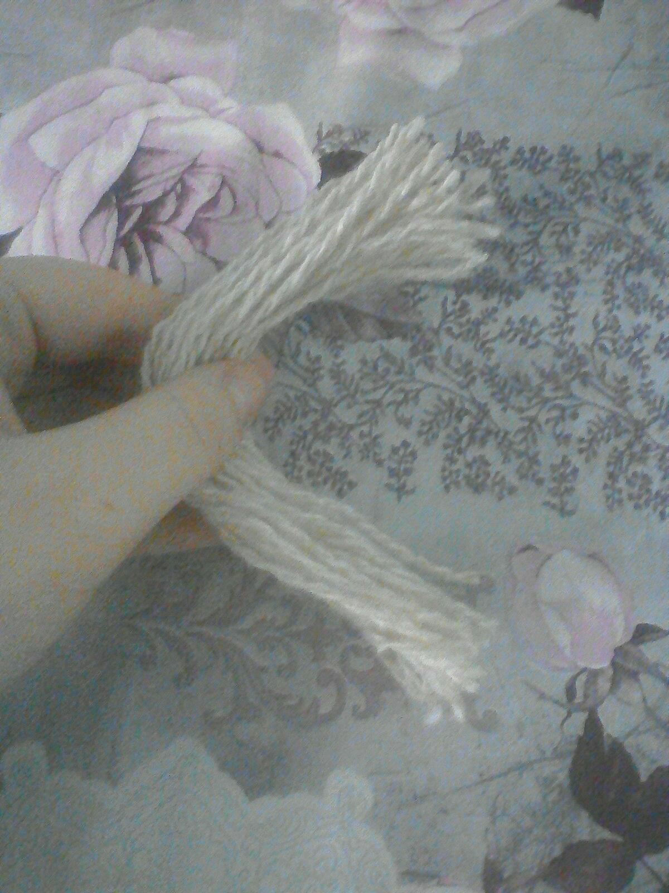
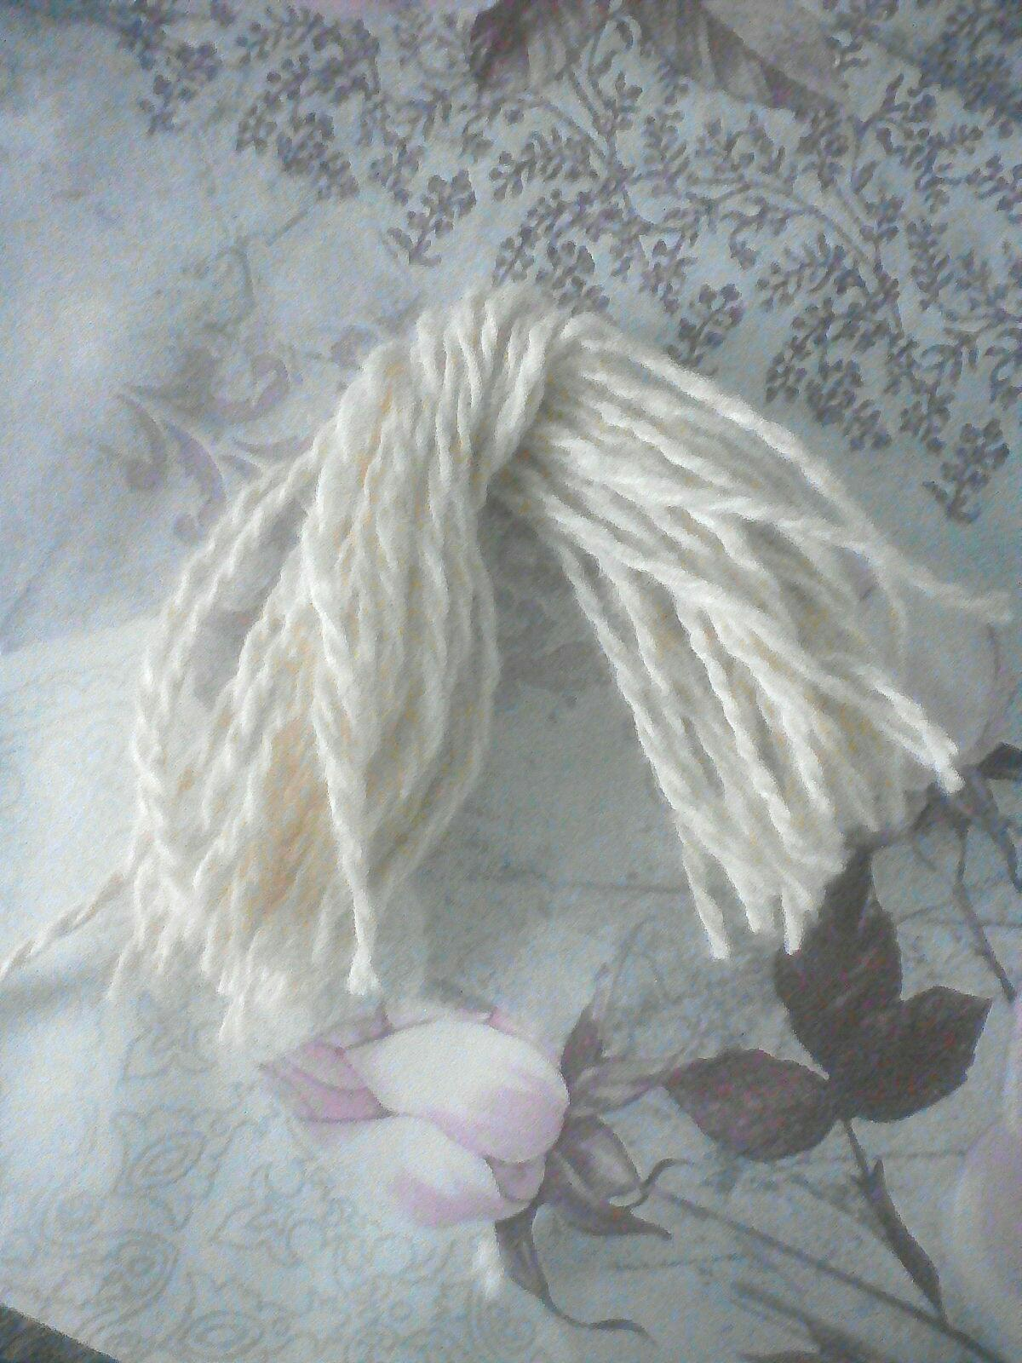
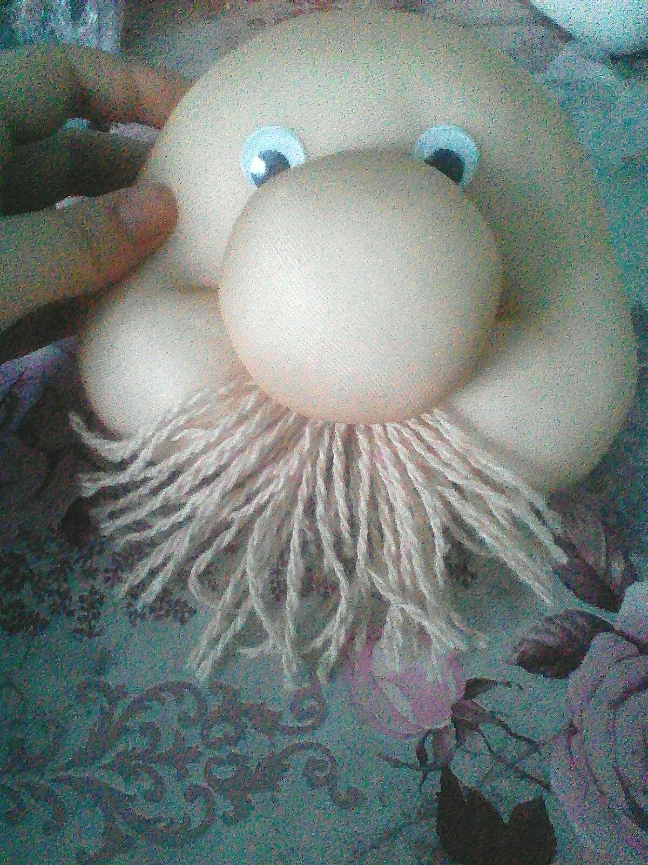
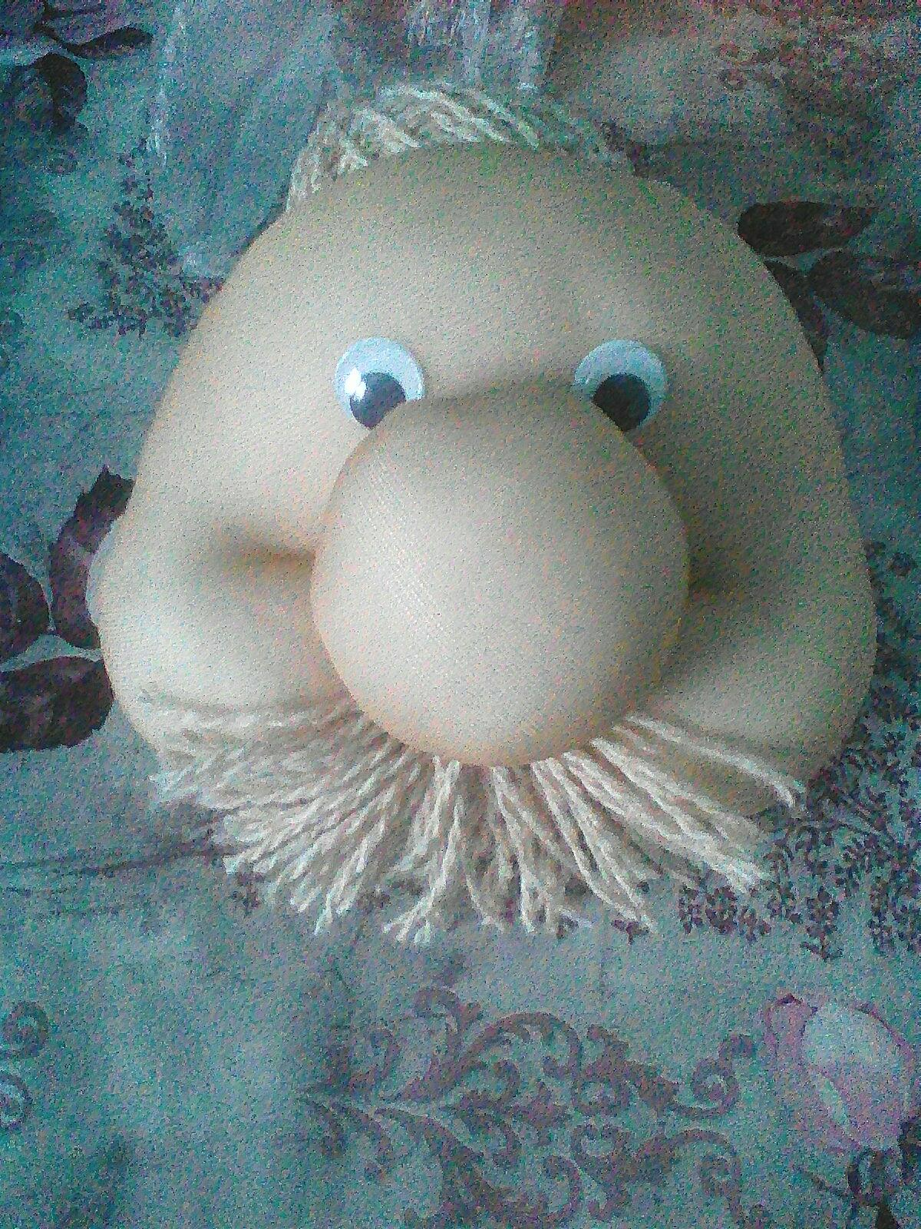
2.Волосы и борода.
Для создания бороды берём картон и шерстяные нитки. Сгибаем картон и наматываем нить. После снимаем нить с картинки,разрезаем низ и скручиваем нити. Приклеиваем их под нос и подрезаем бороду нужной нам длины.

Slide 15
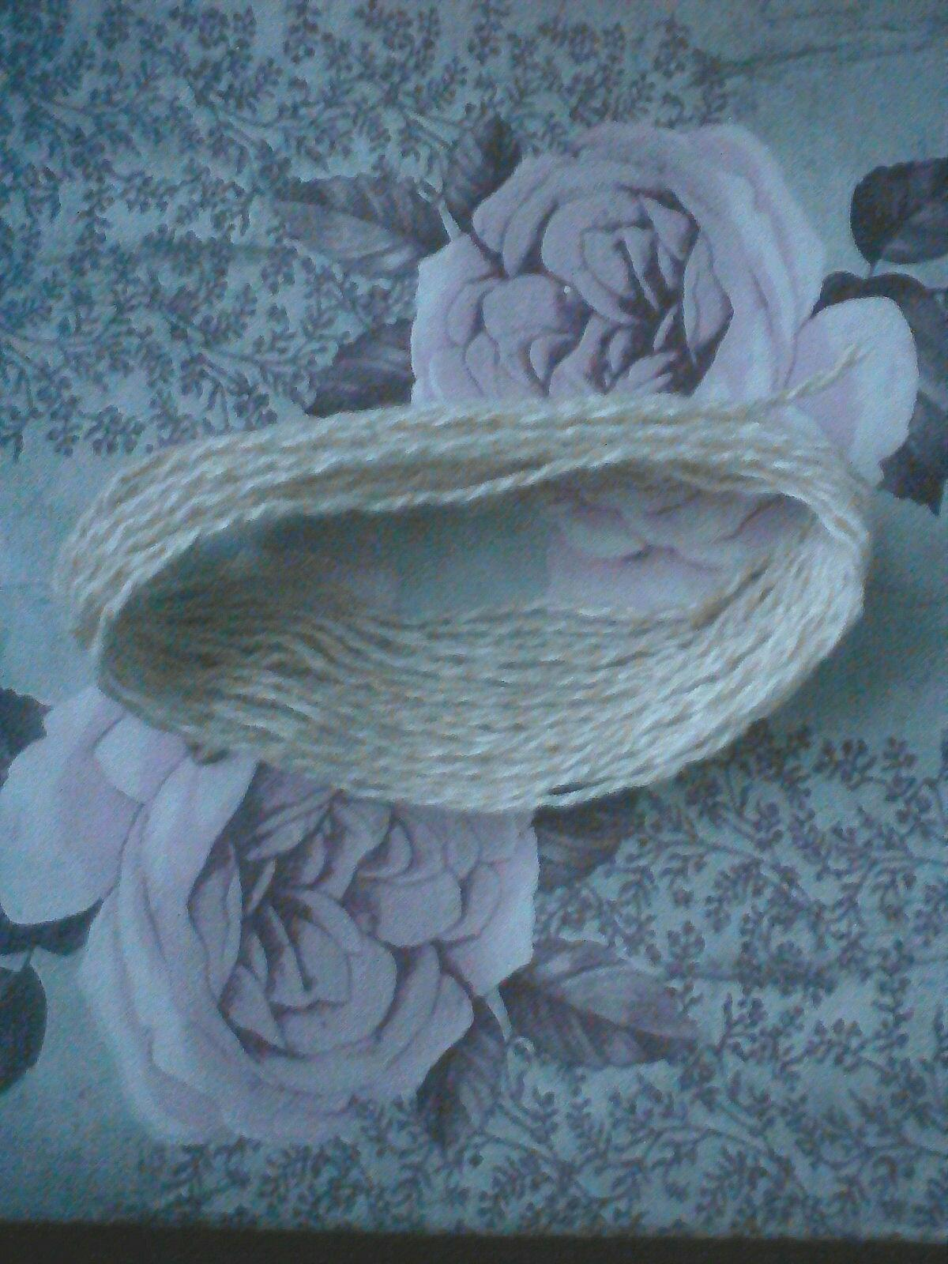
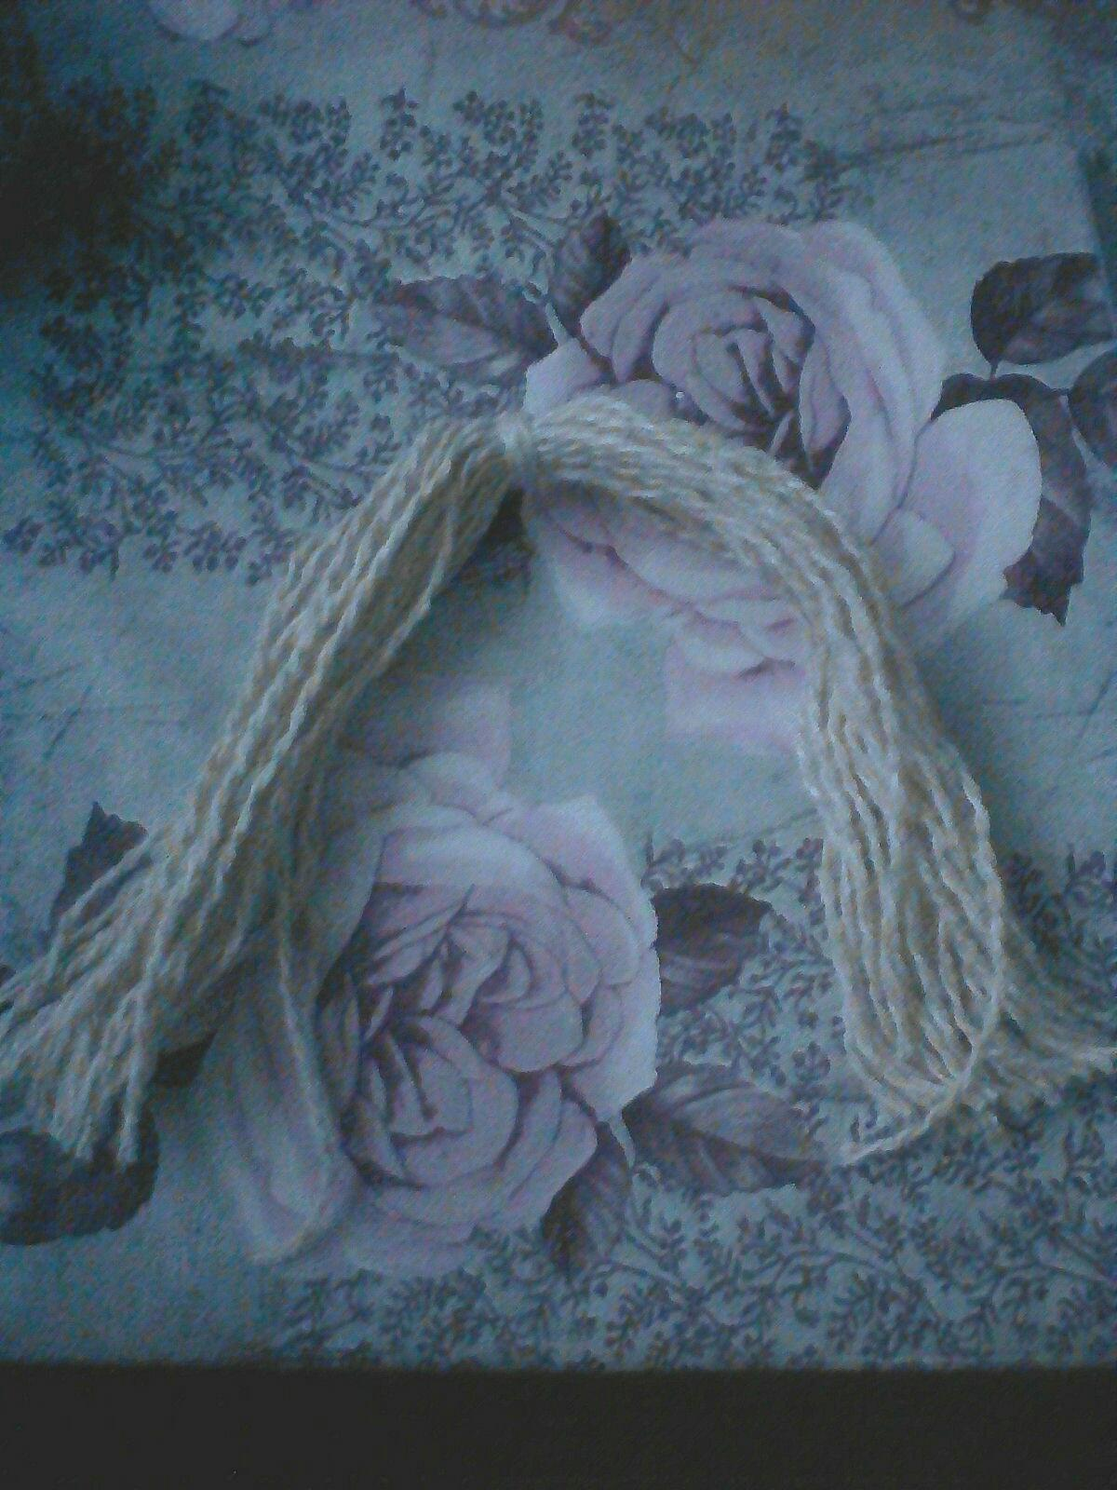
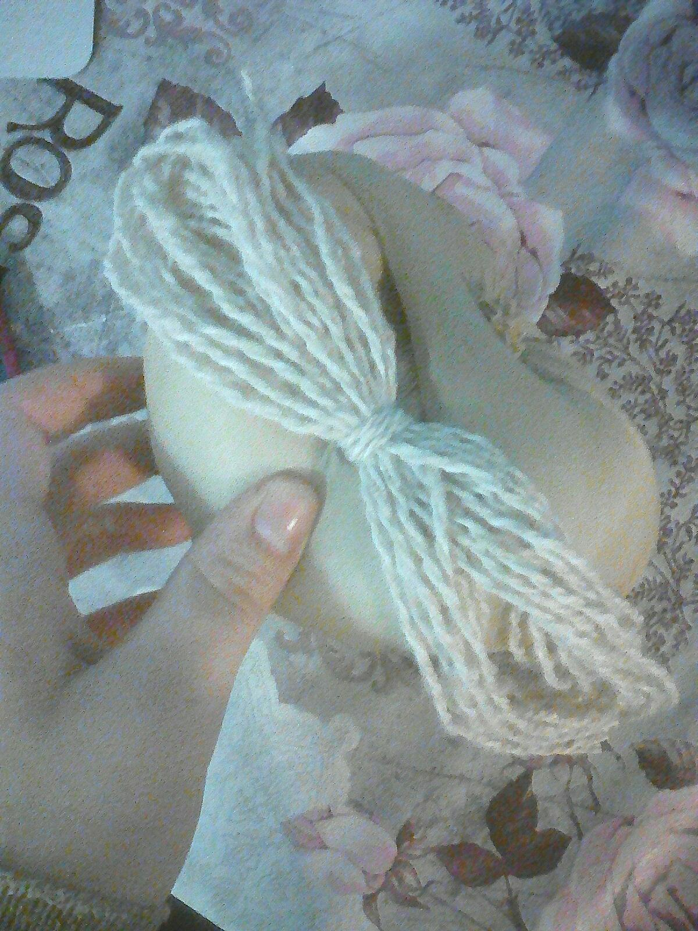
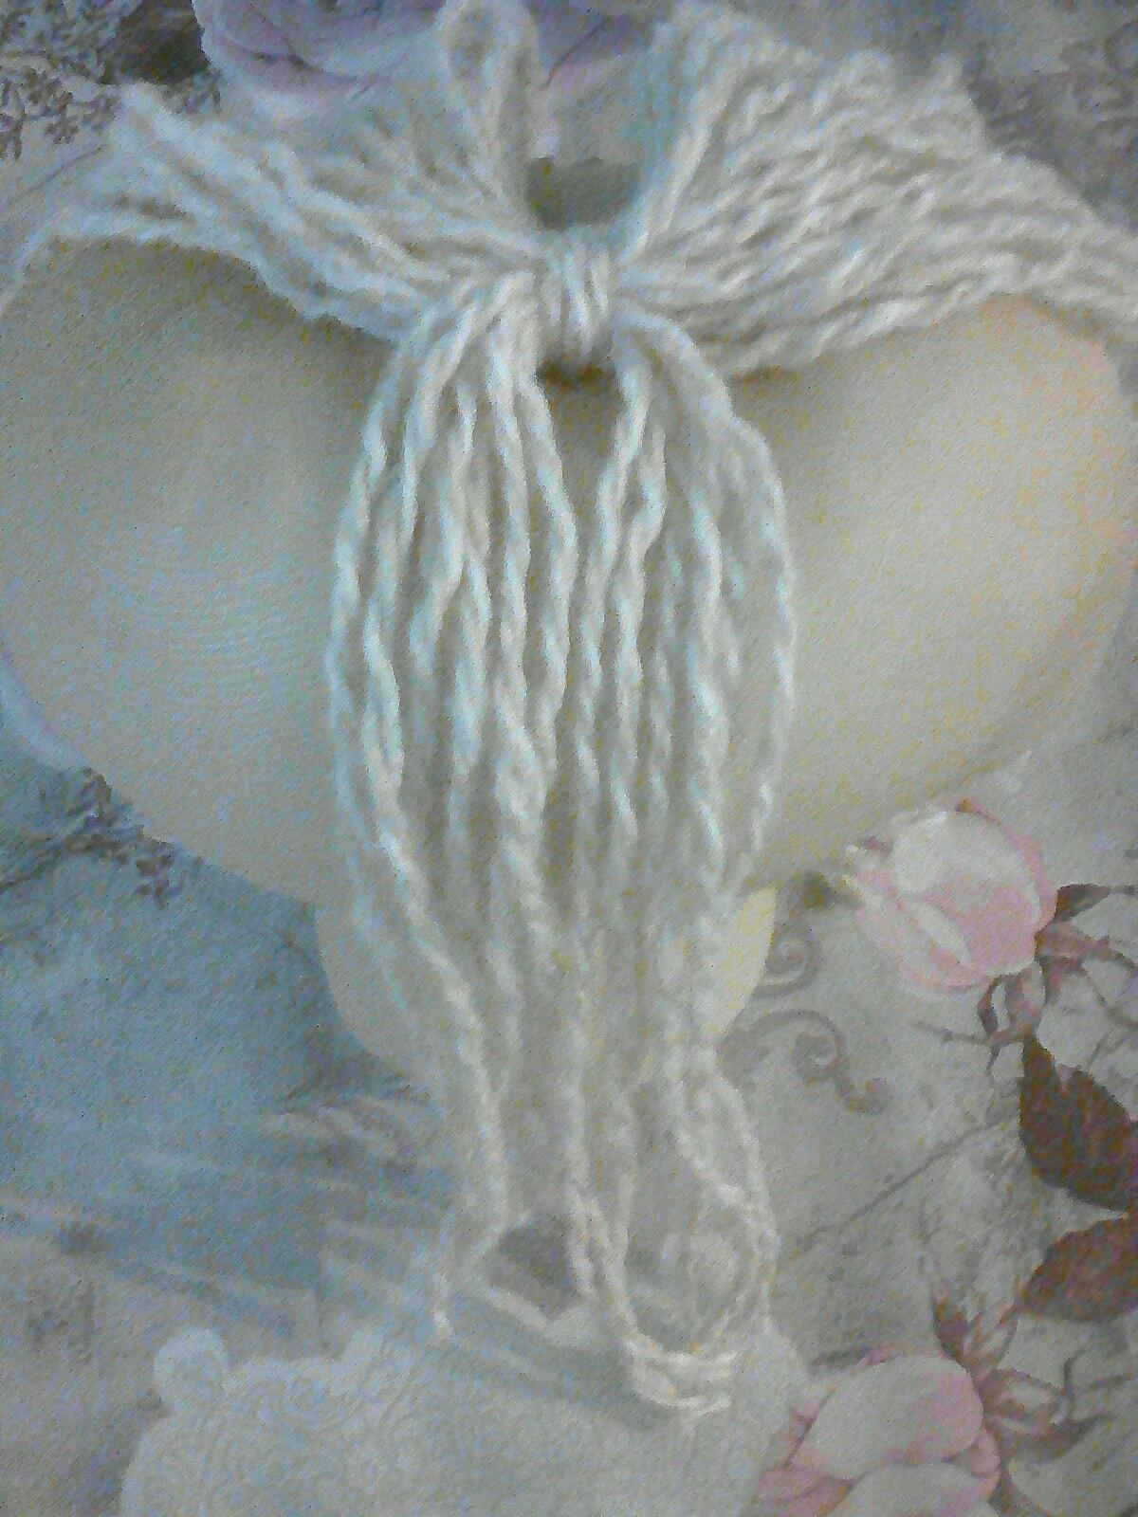
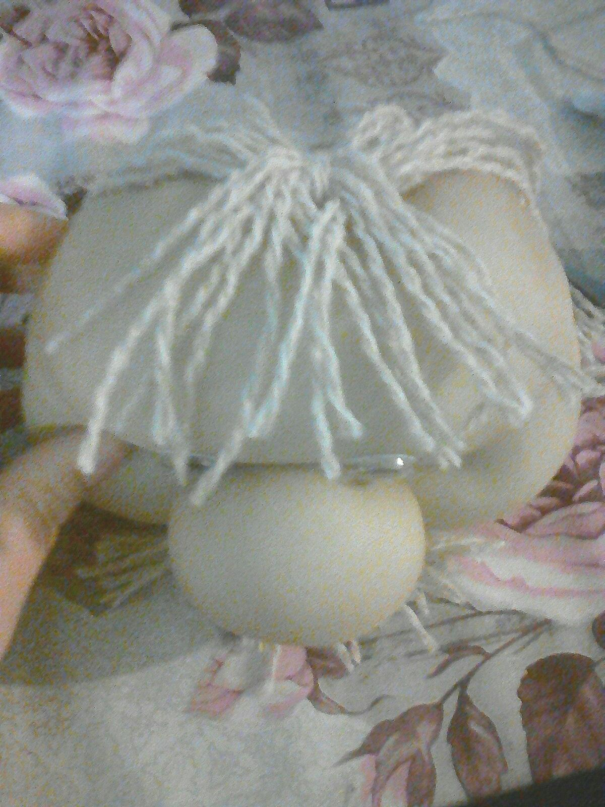
Для волос мы также берём нитки и картон,но картон не складываем,наматываем на него нить,после снимаем и перевязываем нити,разрезаем с низу и приклеиваем на теменную часть их. Отврдим немного ниток для чёлки и обрезаем.

Slide 16
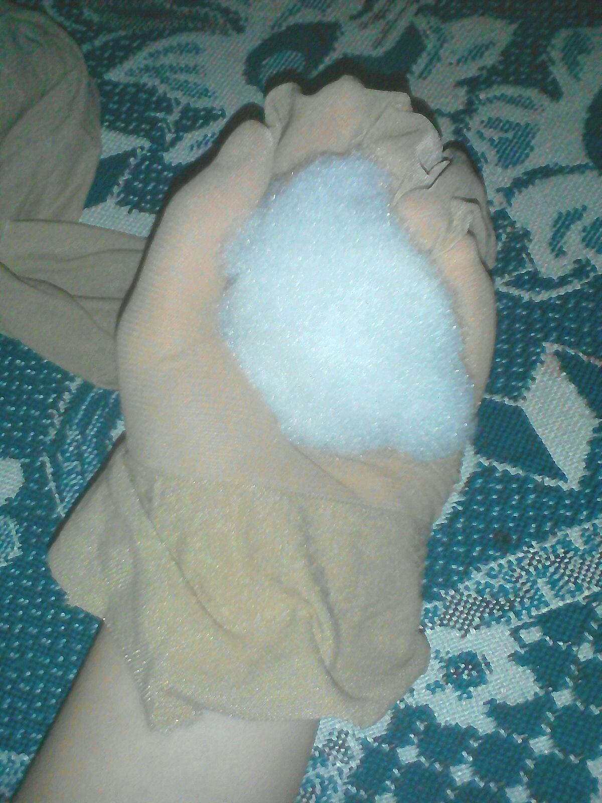
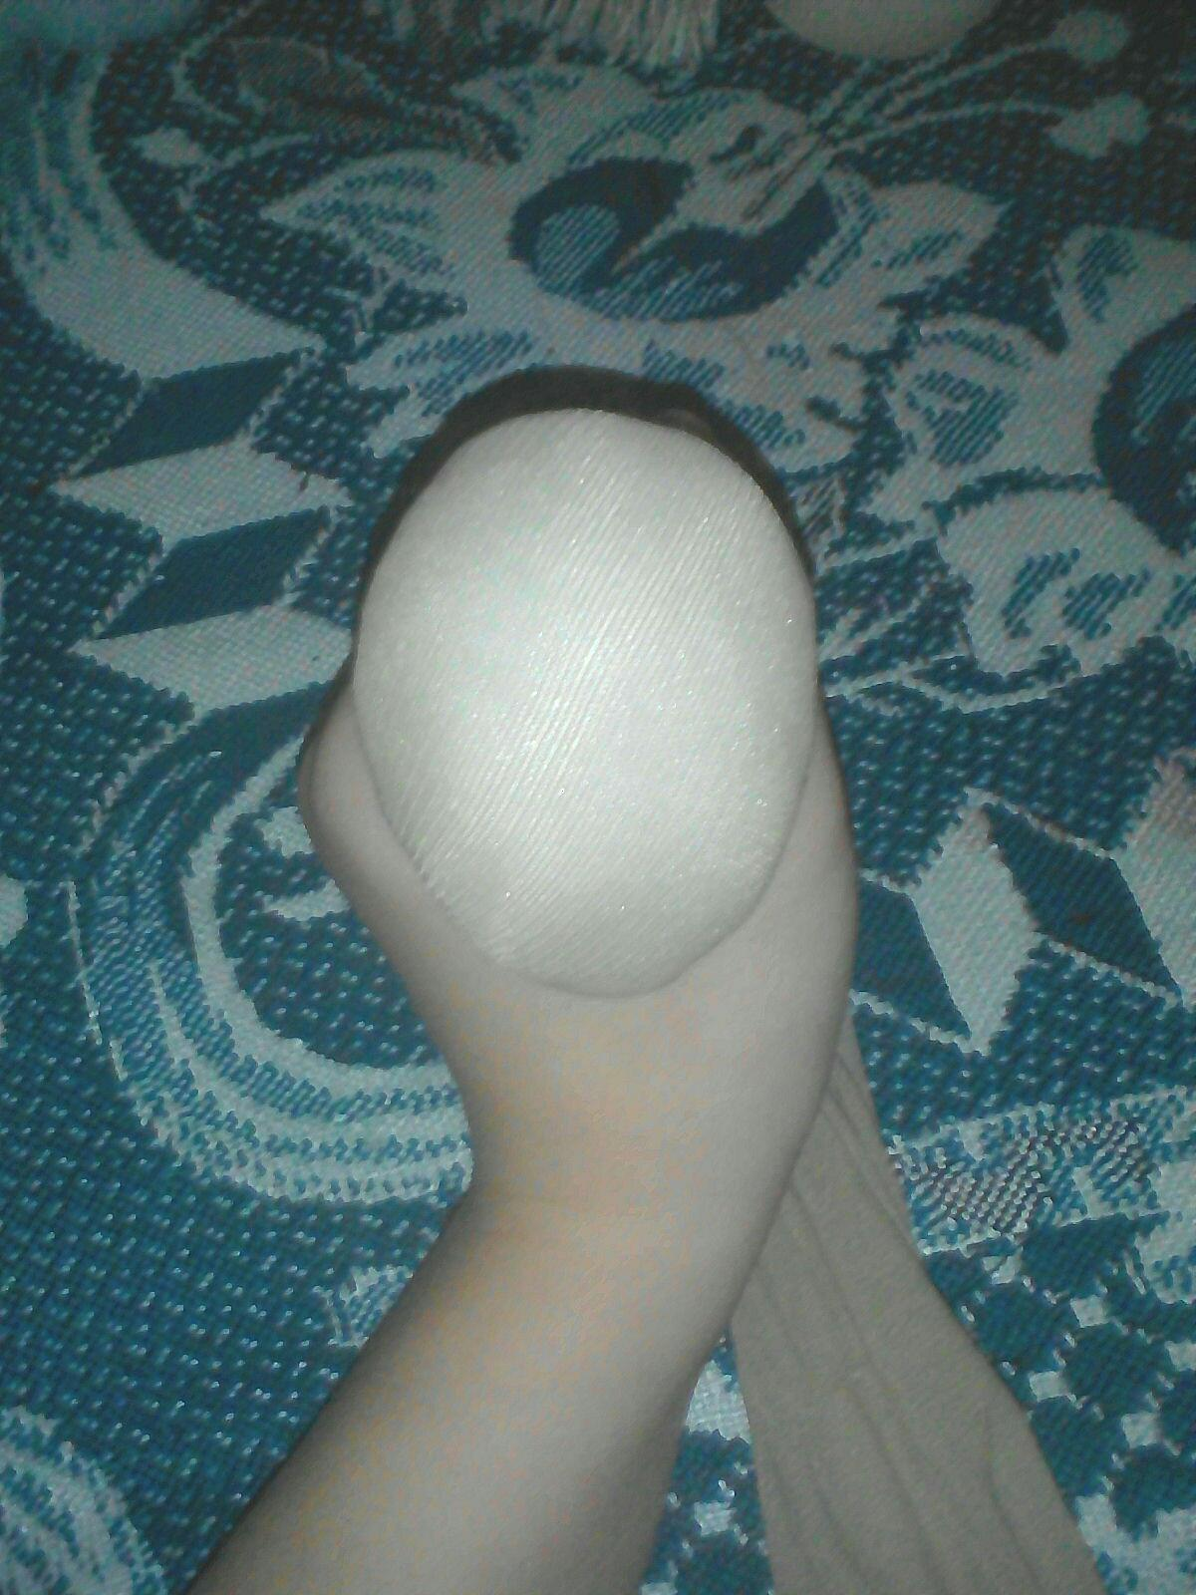
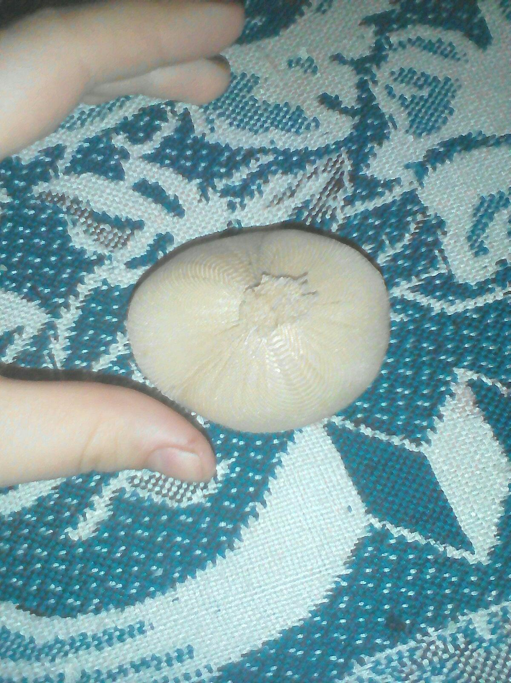
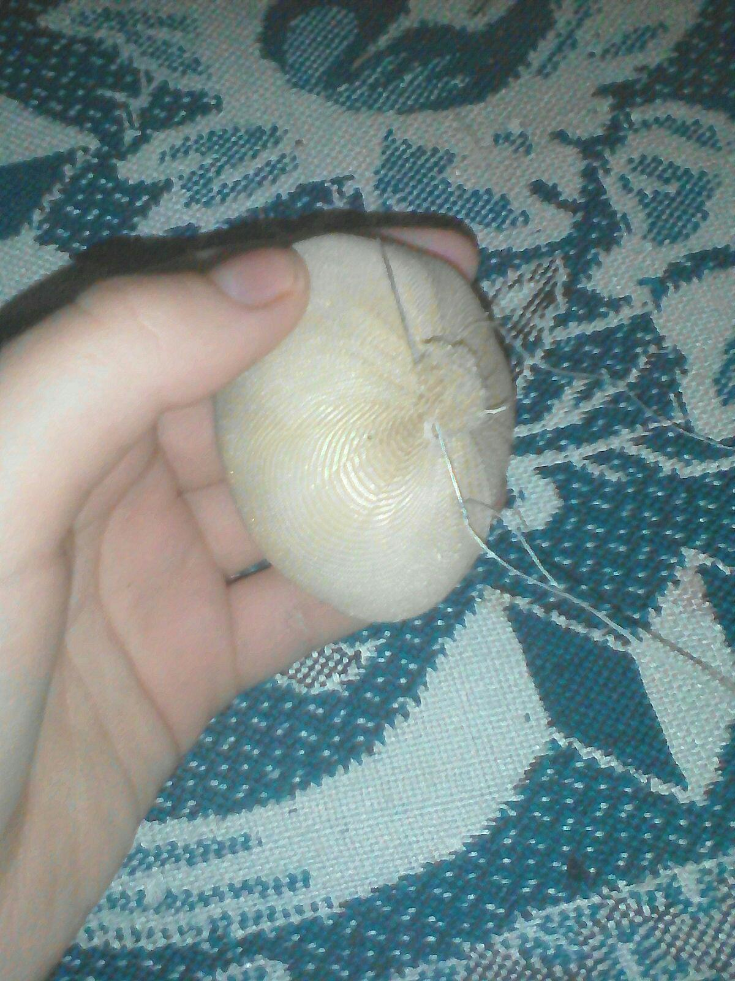
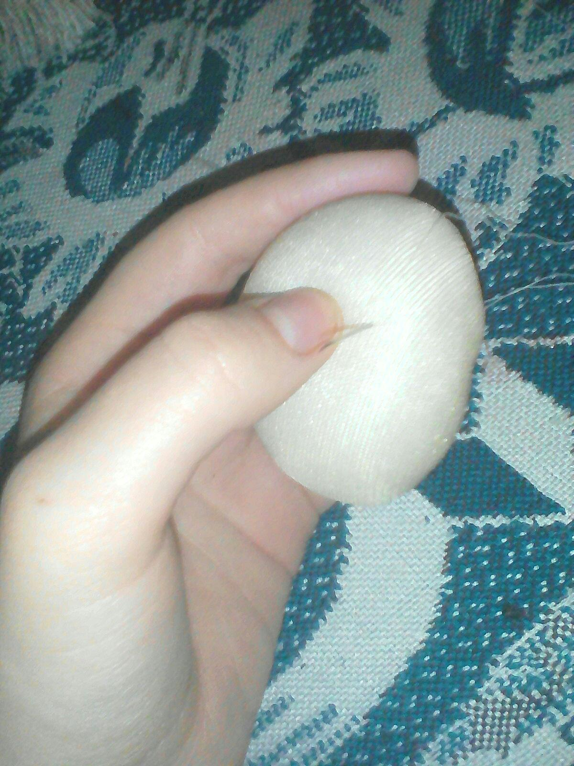
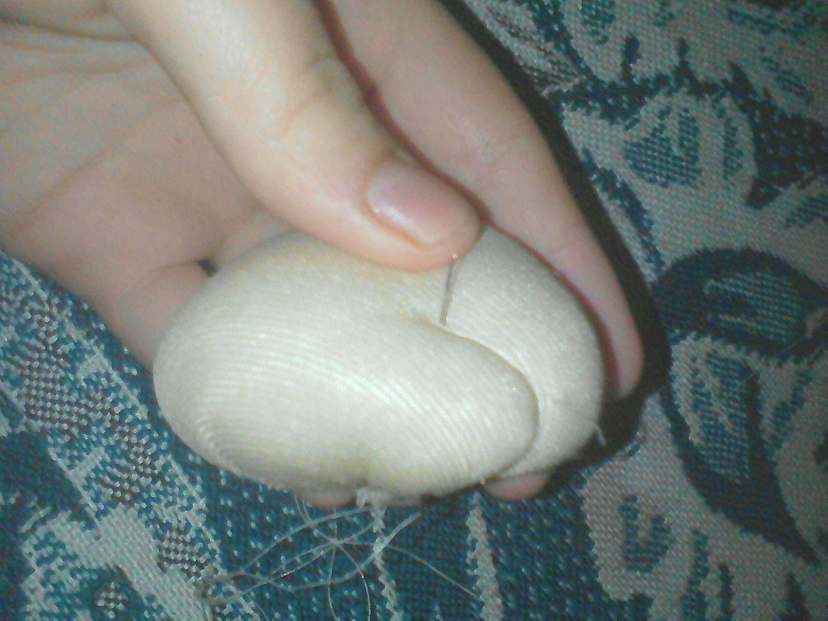
2.Ступни.
Формируемый из синтипона вытянутые шарики,вкладываем один из них в копрон и закрипляем нить. Закрепляем нить со стороны хвостика и пронизывает иглой в то место где у нас будет большой пальчиком. В тоже место,где мы прокололи,прокалываем назад и проводим нить над капроном в самую первую точку,хорошо затягиваем. Получился первый пальчик.

Slide 17
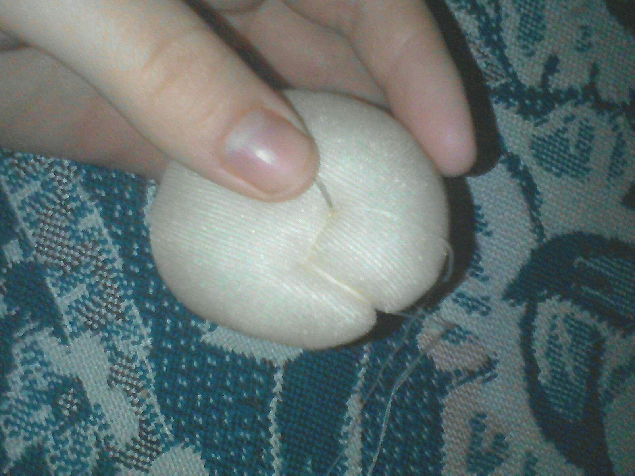
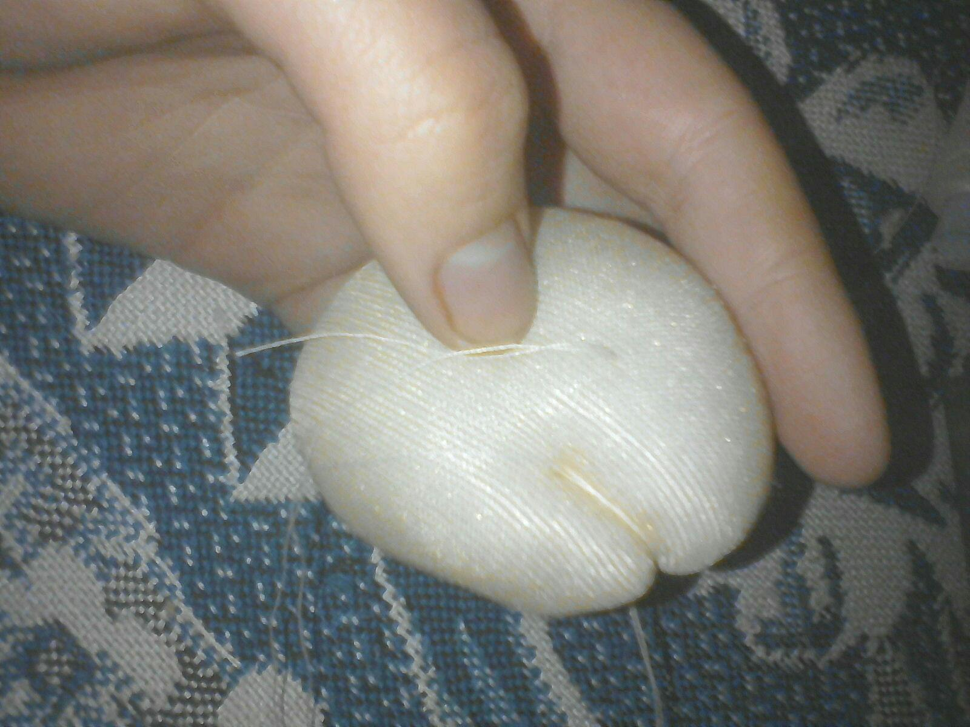
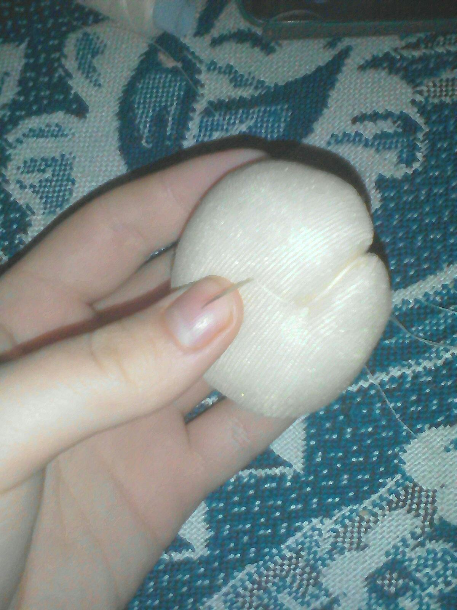
Делаем второй пальчик. Отводимых нить в сторону от первоначальной точки по ширене второго пальчика. Выводим нить к хвостика,после возвращаемся в получившуюся ямочку и проводиим нить поверх копрона,выводя её в новую точку. Получился второй пальчик.

Slide 18
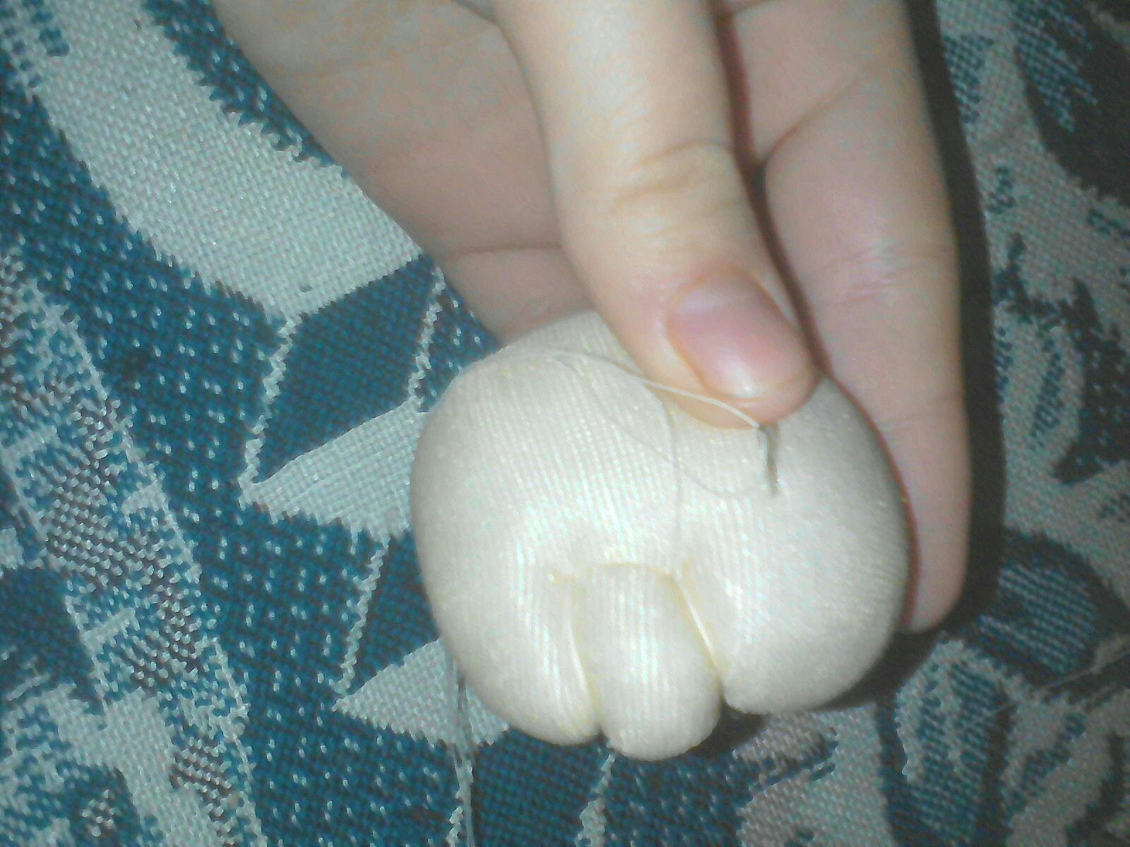
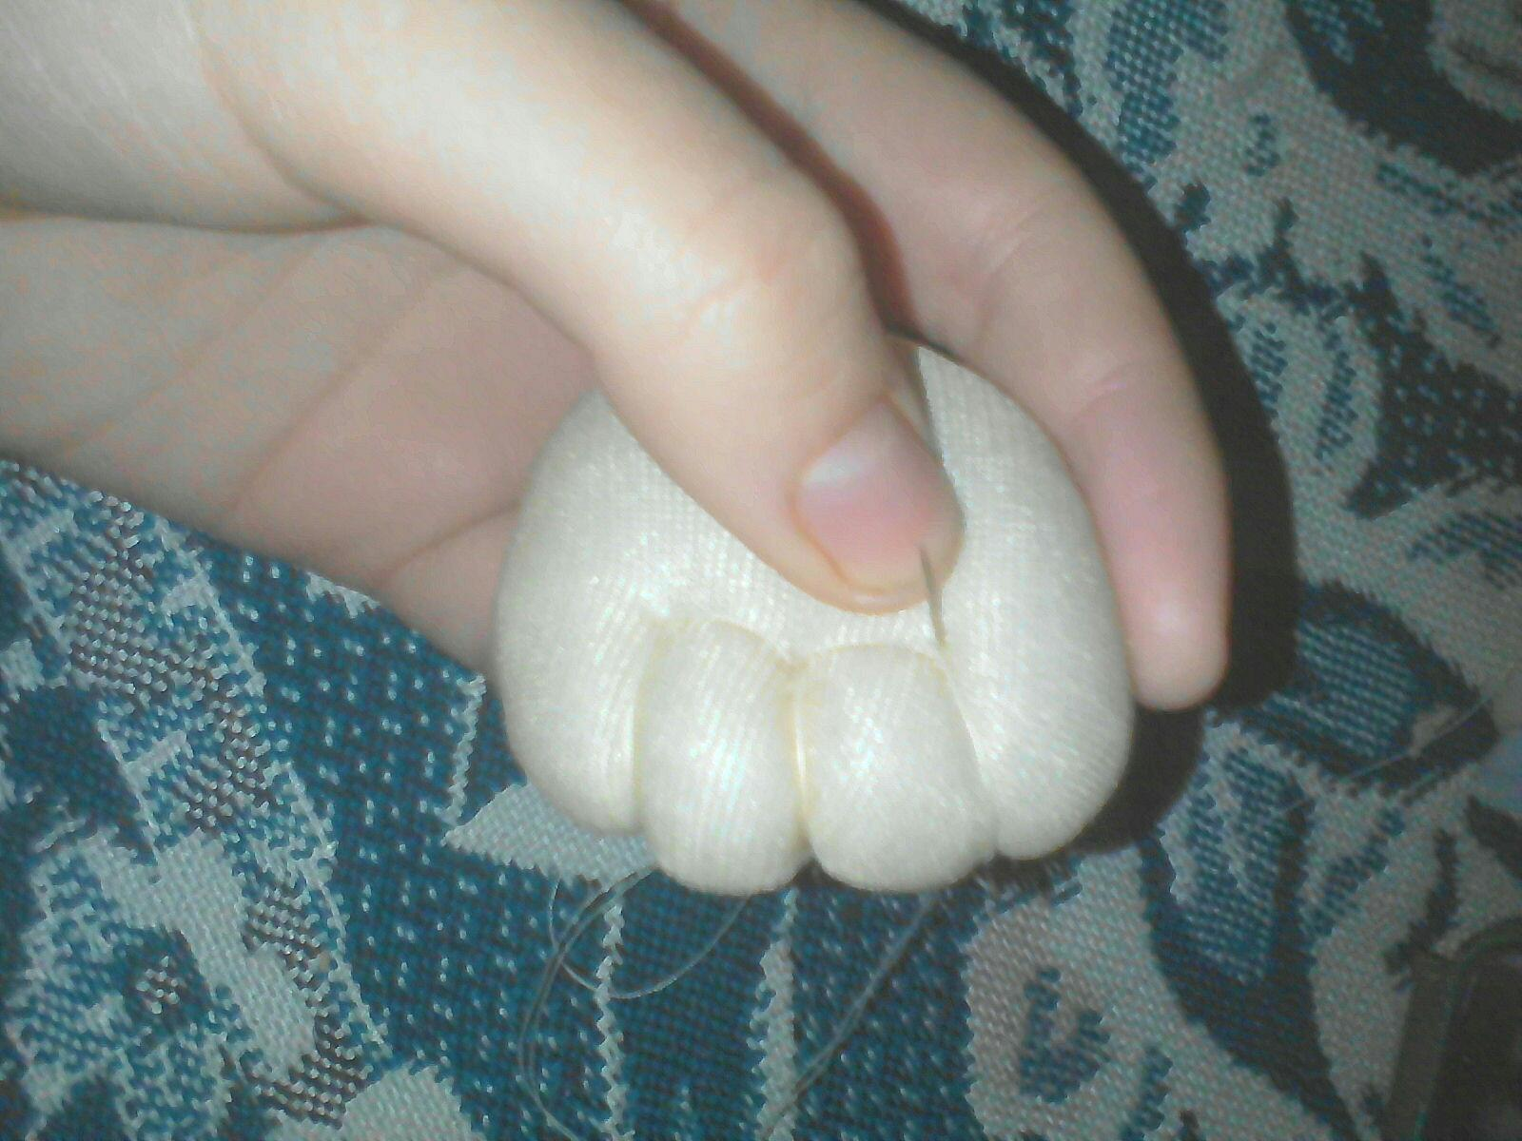
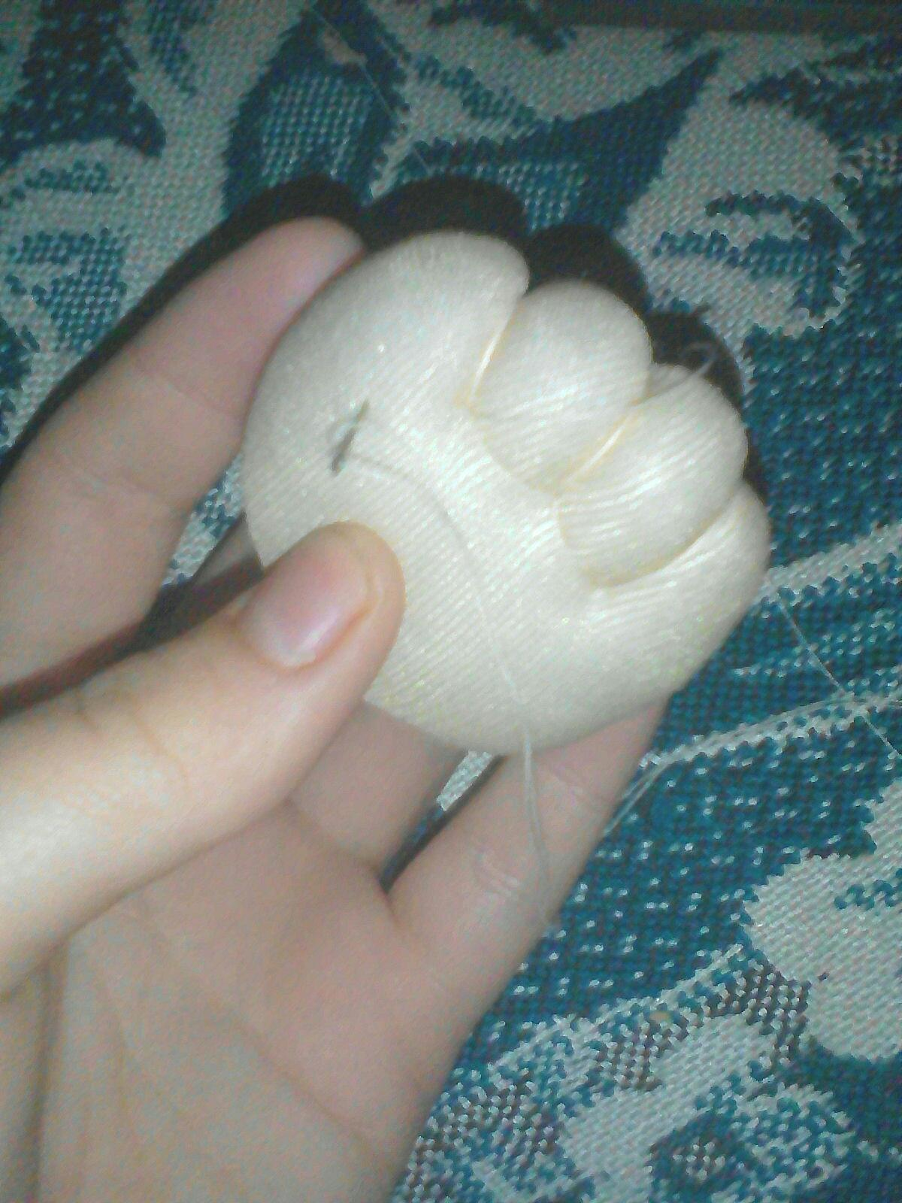
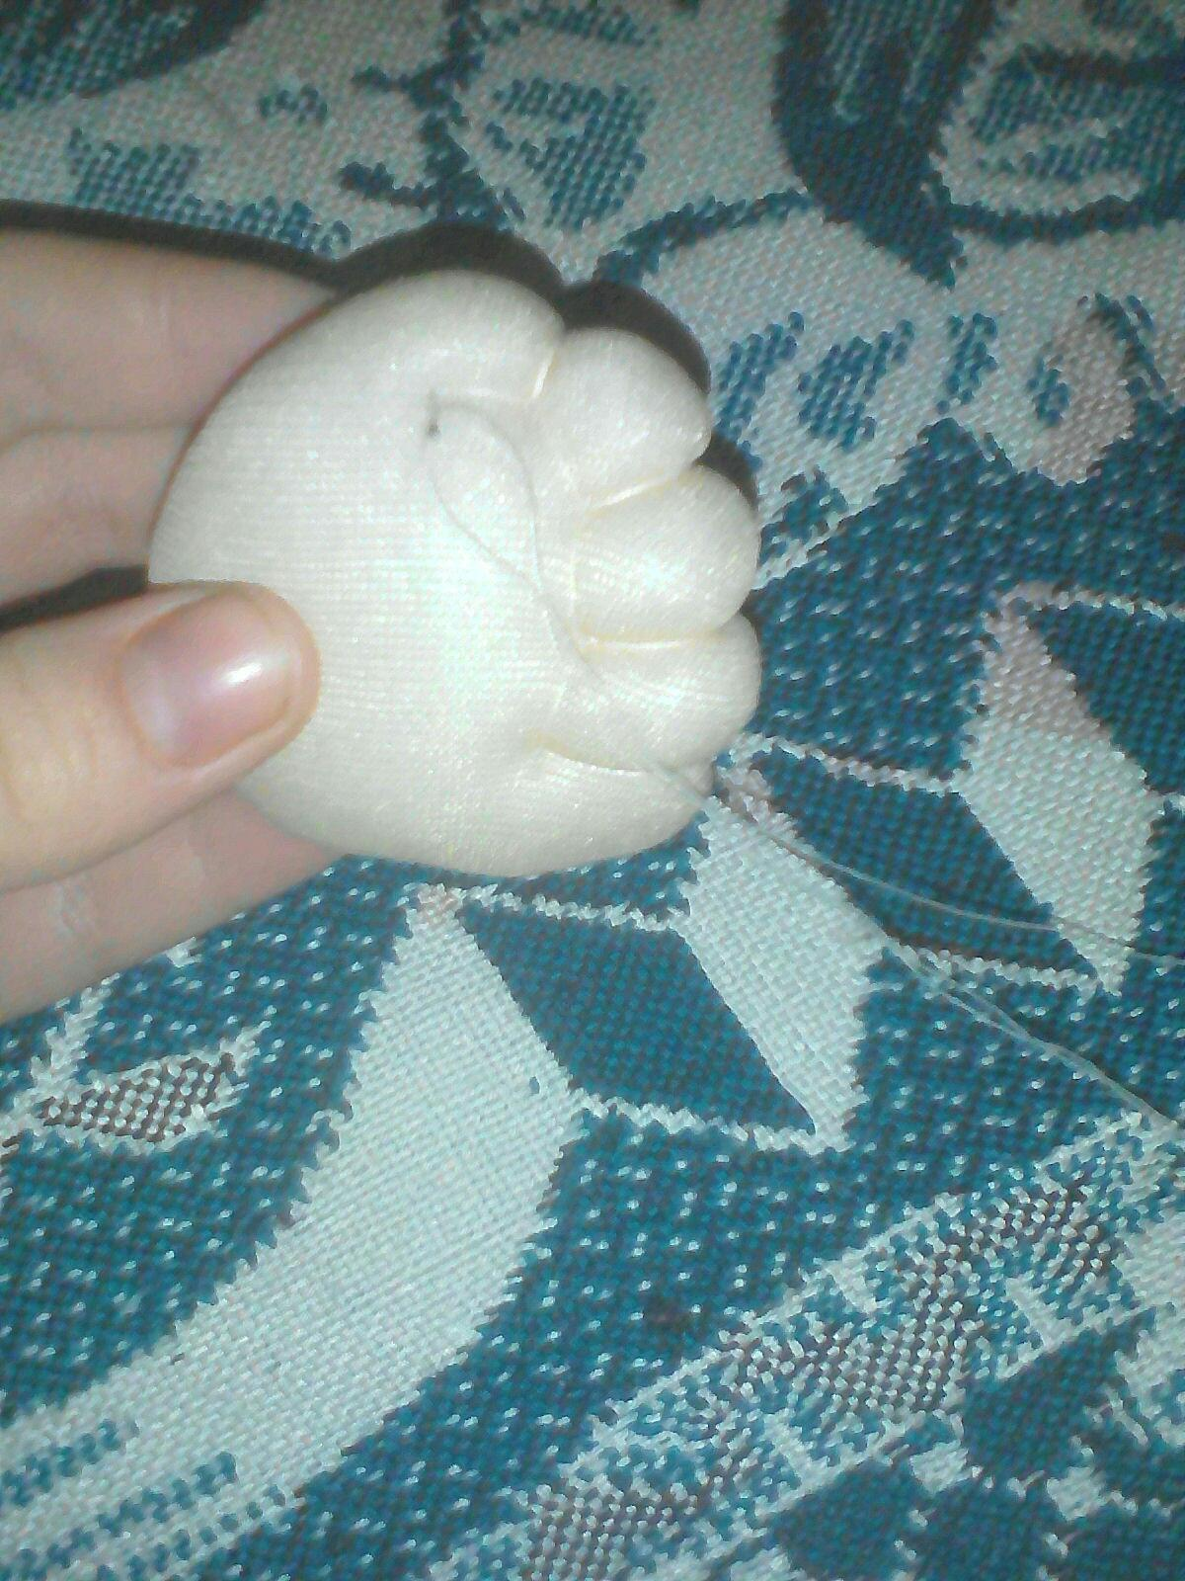
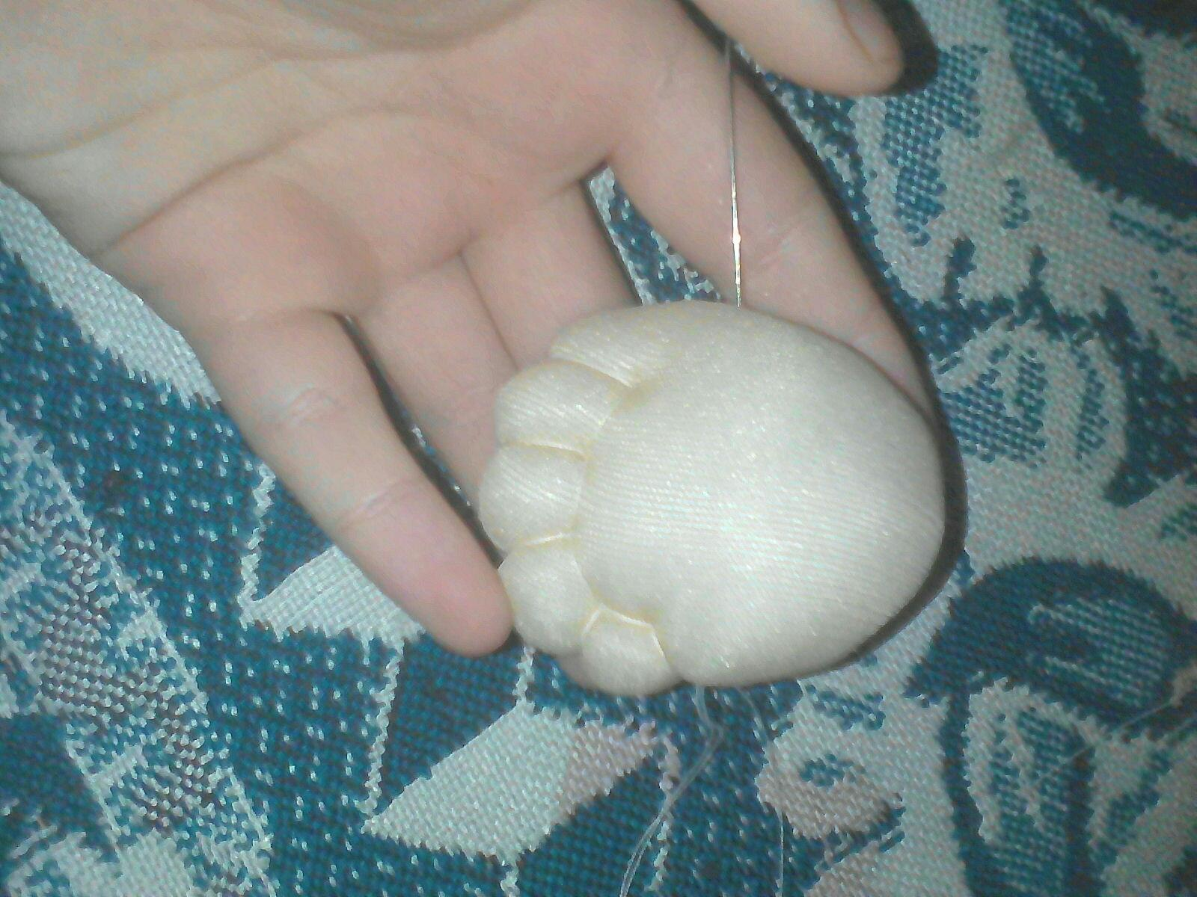
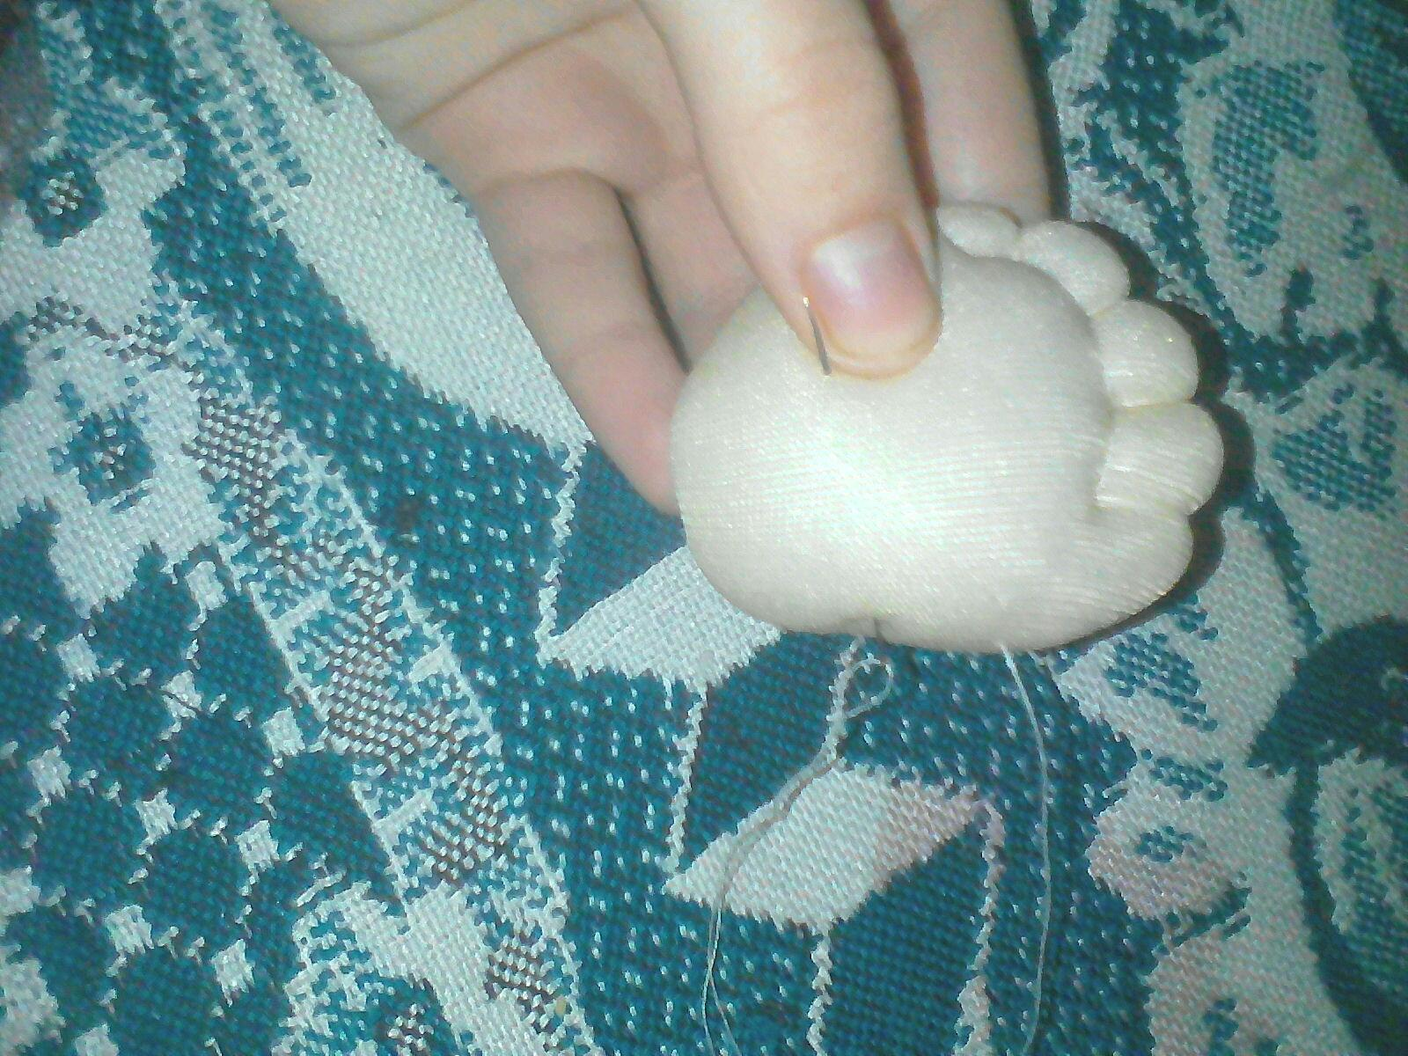
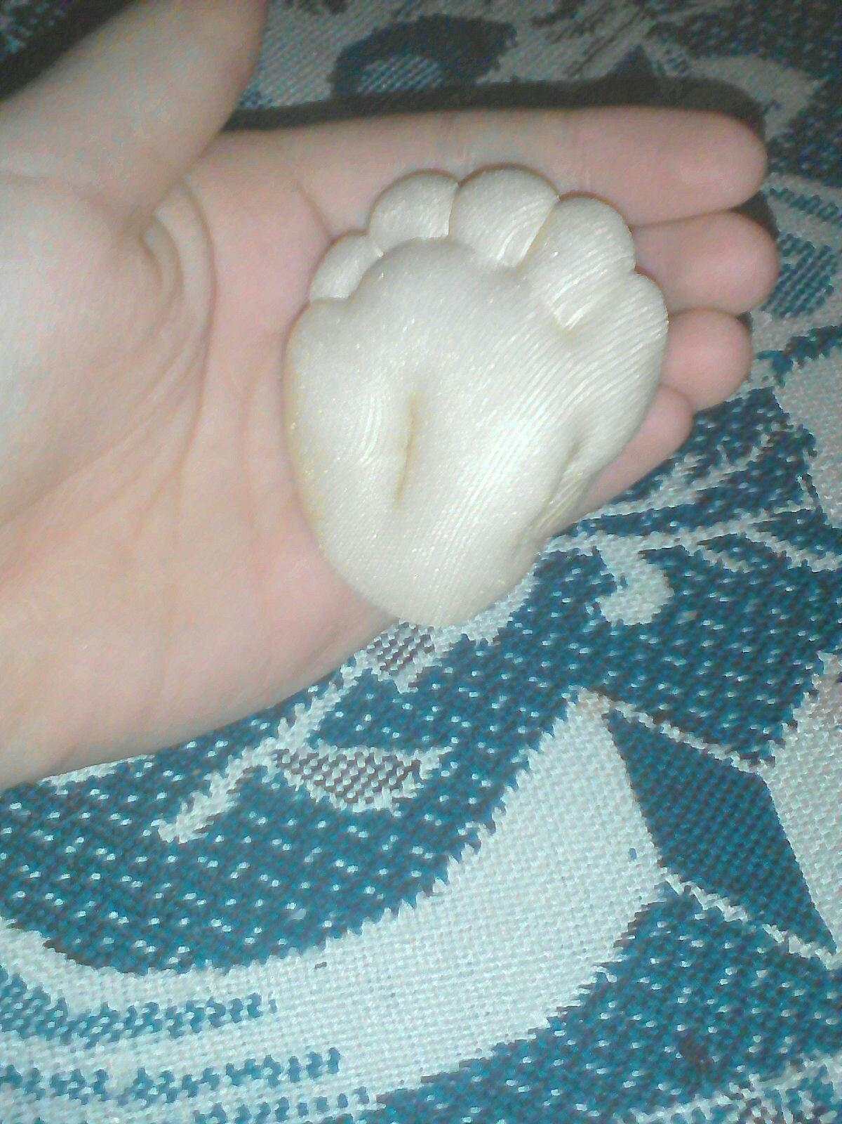
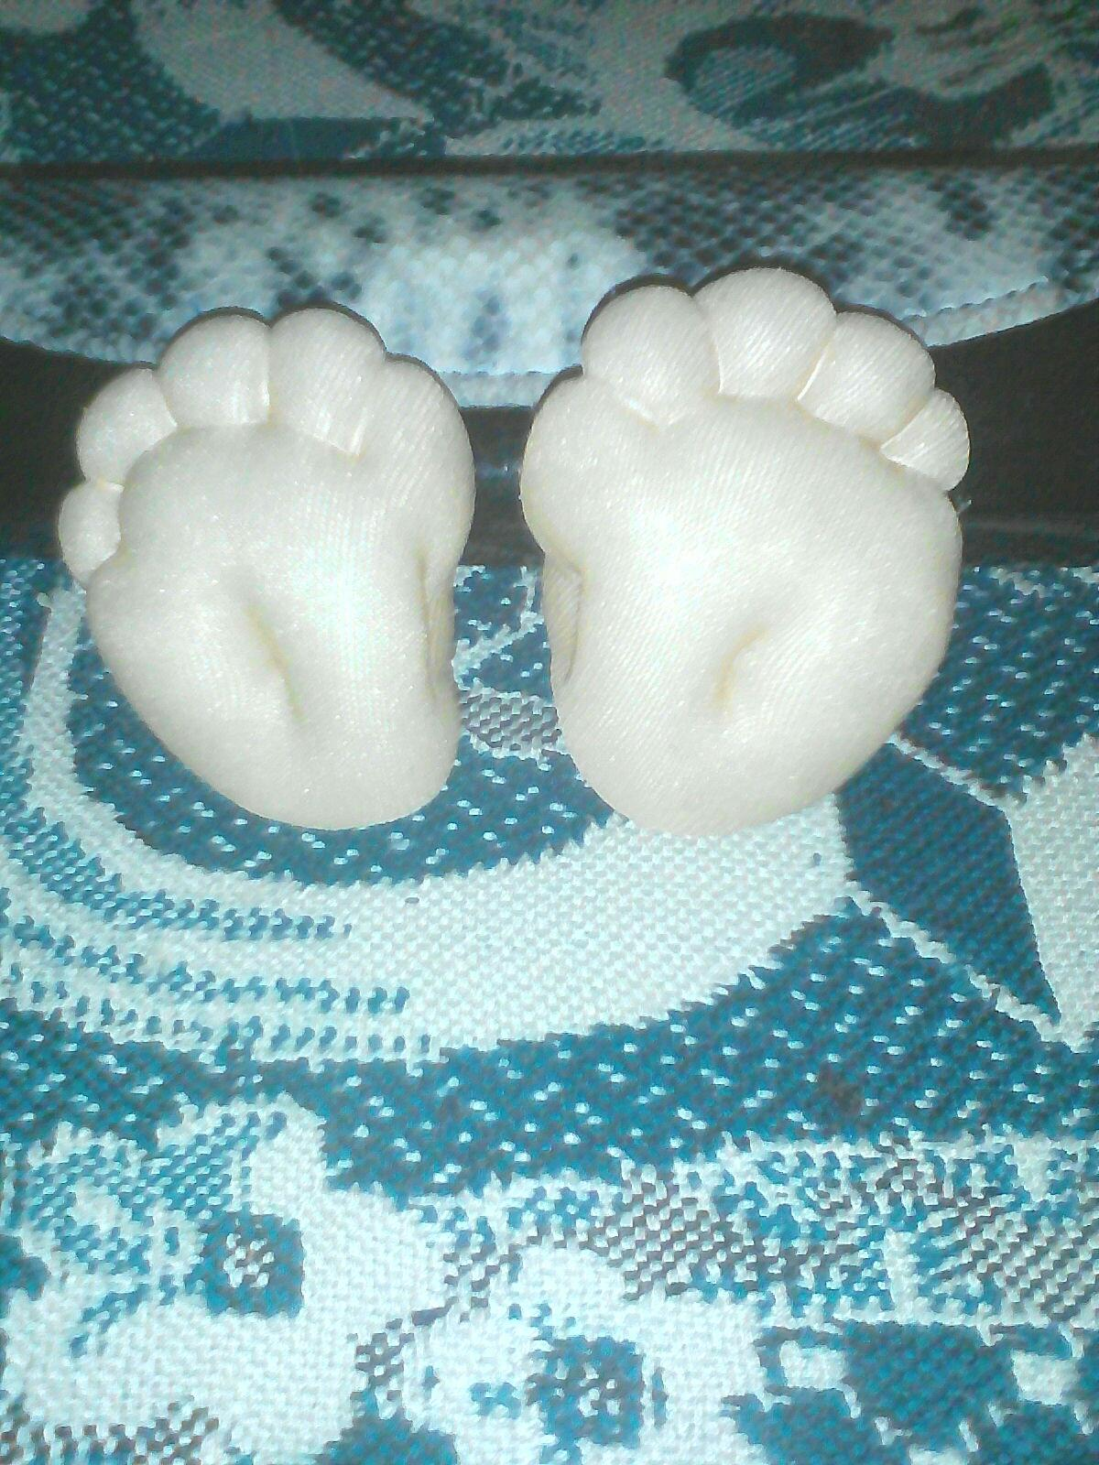
Таким же образом дедолываем остальные пальчики. Для мизинчика захватывает с боку синтепон и возвращаемся в четвёртую точку. Закрепляет нить. После выводим её от мизинчика во внутреннию сторону,делаем стижок в низ и выводим иглу на середину пятки,отступаем немного места и выводим нить к хвостику,закрепив её. Так же делаем другую пяточку.

Slide 19
3.Ладони.
Берём два синтепоновых шарика. Вставляем шарик в капрон,закрепляет хвостих,обрезаем нить. Закрепляет нить на хвостика. Выводим иголку на тыльную часть ладони и возвращаемого обратно,выводим обратно и отступаем в сторону,выводим иголку к хвостика и назад,так делаем все пальчики и вторую ладошку.

Slide 20
4.Изготовление шляпы.
Из мешкавины вырезаем круг и внутри него наматываем по окружности нить. Затягиваем,но оставляем немного места для того чтобы мог войти синтипон и с помощью карандаша или палочки набиваем шляпку.

Slide 21
5.Изготовление мешка.
Вырезаем круг из картона и круг из мешкавмны,также из мешкавины вырезаем прямоугольник,сшивпем это всё и напоняем очень плотно лоскутками ткани. После собирпем гормошкой верх и сшиваем его.

Slide 22
Приклеиваем голову к мешочку,выравниваем волосы,наматываем внутренних часть шлябы клеем и приклеиваем к голове. Подрищаем волосы до нужной нам длины. И начинаем приклеивать ступни. Пришиваем мешочек с драгоценностями и ладогки по бокам.

Slide 23
6.Мешочек с драгоценностями.
Берём маленький прямоугольник из мешкавины. Сшиваем с верку и с низу. Берём шарик из синтипона и вставляем в капрон и завязываем. Вклеиваем этот шарик в мешочек и подгинаем край. Во внутрь мешочка наклеивпем манетки и бусинки,на то место где согнали наклеиваем доллар сложенный веером.

Slide 24
Завязываем бантик декоративной лентой. Наносимый пудру. Приклеиваем реснички и обрезаем их.

Slide 25
Присоединяйтесь: просто, красиво, отличный подарок, сделанный своими руками.
Всем спасибо!

